Slide 1
ΑΣΘΕΝΕΙΕΣ ΑΜΠΕΛΟΥ

Slide 2
ΩΙΔΙΟ ΤΗΣ ΑΜΠΕΛΟΥ
Αποτελεί τη δεύτερη σημαντικότερη μετά τον περονόσπορο ασθένεια της αμπέλου
Παρουσιάζει ευρεία διάδοση σε όλες τις αμπελουργικές περιοχές του κόσμου
Η ασθένεια είναι πολύ διαδεδομένη σε όλες τις περιοχές της χώρας
Αν δεν καταπολεμηθεί εγκαίρως μπορεί να προκαλέσει σημαντική απώλεια παραγωγής και υποβάθμιση της ποιότητας του συγκομιζόμενου προϊόντος

Slide 3
ΩΙΔΙΟ ΤΗΣ ΑΜΠΕΛΟΥ
Συμπτώματα προσβολής
Η ασθένεια προσβάλλει όλα τα τρυφερά όργανα των πρέμνων την άνοιξη (φύλλα, βλαστούς, σταφύλια)
Τα πιο χαρακτηριστικά συμπτώματα προσβολής εμφανίζονται στο έλασμα των φύλλων
Στο έλασμα εμφανίζονται κυκλικές κηλίδες πολύ ανοικτού κίτρινου χρώματος (λαδιές), με ασαφές περιθώριο
Επί των κηλίδων (τόσο στην πάνω όσο και την κάτω φυλλική επιφάνεια) εμφανίζεται ένα συνεχές αραχνοειδές, λευκό, αλευρώδες επίχρισμα
Τα συμπτώματα και τα σημεία του παθογόνου είναι εντονότερα σε φύλλα που βρίσκονται σε σκιασμένα μέρη των πρέμνων

Slide 4
ΩΙΔΙΟ ΤΗΣ ΑΜΠΕΛΟΥ
Συμπτώματα προσβολής
Το επίχρισμα αυτό είναι οι εξανθήσεις του επίφυτου παθογόνου (μυκήλιο, βραχείς κονιδιοφόροι και κονίδια)
Οι κηλίδες μπορεί να επεκταθούν και να καλύψουν μεγάλο μέρος ή και ολόκληρη την επιφάνεια του ελάσματος
Το έλασμα δεν μπορεί να αναπτυχθεί κανονικά και εμφανίζει κυματοειδή παραμόρφωση
Αυτό οφείλεται στη νέκρωση που υφίστανται τα επιδερμικά κύτταρα από τους μυζητήρες του παθογόνου
Παρόμοια εξάνθηση αναπτύσσεται τόσο στους βότρεις όσο και τους βλαστούς των προσβεβλημένων πρέμνων
Αν η προσβολή εκδηλωθεί πριν από την άνθηση προκαλείται ανθόρροια

Slide 5
ΩΙΔΙΟ ΤΗΣ ΑΜΠΕΛΟΥ
Συμπτώματα προσβολής
Πιο συχνές είναι οι προσβολές των σταφυλιών που εκδηλώνονται μετά τη γονιμοποίηση στη ράχη του βότρυος και τις ράγες
Τα σημεία προσβολής αρχικά καλύπτονται από εξανθήσεις και αργότερα γίνονται καστανά
Οι προσβεβλημένες ράγες όταν είναι μικρές (<2mm), ξηραίνονται και πέφτουν

Slide 6
ΩΙΔΙΟ ΤΗΣ ΑΜΠΕΛΟΥ
Συμπτώματα προσβολής
Όταν οι ράγες είναι μεγαλύτερες σταματούν να αναπτύσσονται κανονικά και σχίζονται στα σημεία προσβολής
Το σχίσιμο οφείλεται
στη νέκρωση των επιδερμικών κυττάρων και
στη πίεση που ασκεί η αυξανόμενη σάρκα των ραγών
Οι σχισμένες ράγες αφυδατώνονται ή σαπίζουν μετά από εισβολή και εγκατάσταση δευτερογενών παθογόνων
Αν η μόλυνση των ραγών εκδηλωθεί μετά το ‘γυάλισμα’, οι ράγες δεν σχίζονται αλλά εμφανίζουν διχτυωτές σκωριοχρώσεις

Slide 7
ΩΙΔΙΟ ΤΗΣ ΑΜΠΕΛΟΥ
Συμπτώματα προσβολής
Η όψιμη προσβολή των κληματίδων εκδηλώνεται αρχικά με την μορφή κηλίδων από λευκή εξάνθηση
Αυτές ακολούθως εξελίσσονται σε ερυθροκαστανές περιοχές με ανώμαλη ριζοειδή περιφέρεια
Οι ερυθροκαστανές κηλίδες διακρίνονται επί των προσβεβλημένων κληματίδων και μετά τη νέκρωση του μυκηλίου (στη διάρκεια της χειμερινής περιόδου)

Slide 8
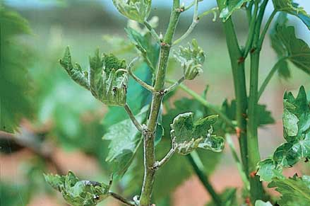
Χαρακτηριστική εικόνα ‘βλαστού-σημαία’
Φύλλα καρουλιασμένα (συνεστραμένα) προς τα πάνω

Slide 9
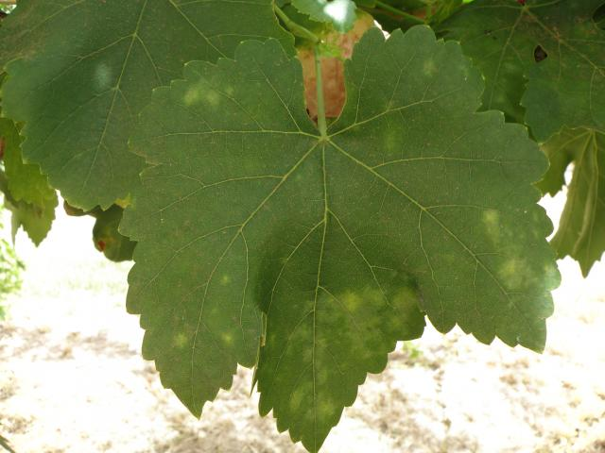
Χλωρωτικές κηλίδες και γκριζωπό επίχρισμα ωιδίου επί φύλλου αμπέλου

Slide 10
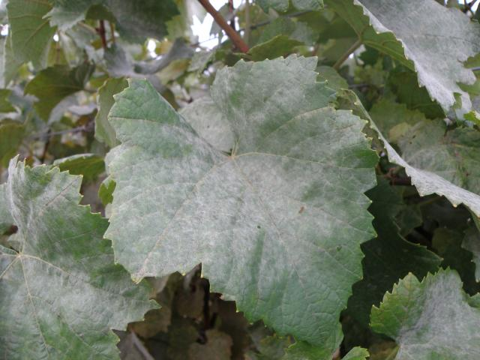
Το επίχρισμα (μυκήλιο και αγενείς καρποφορίες) του ωιδίου έχει καταλάβει ολόκληρη την επιφάνεια του ελάσματος

Slide 11
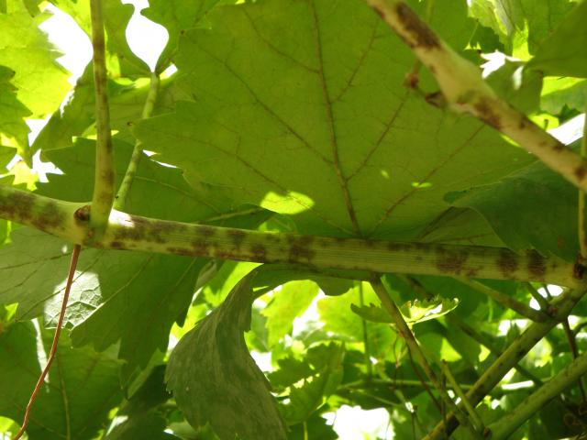
Η προσβολή των κληματίδων από ωίδιο εκδηλώνεται με τον σχηματισμό μελανόχρωμων κηλίδων

Slide 12
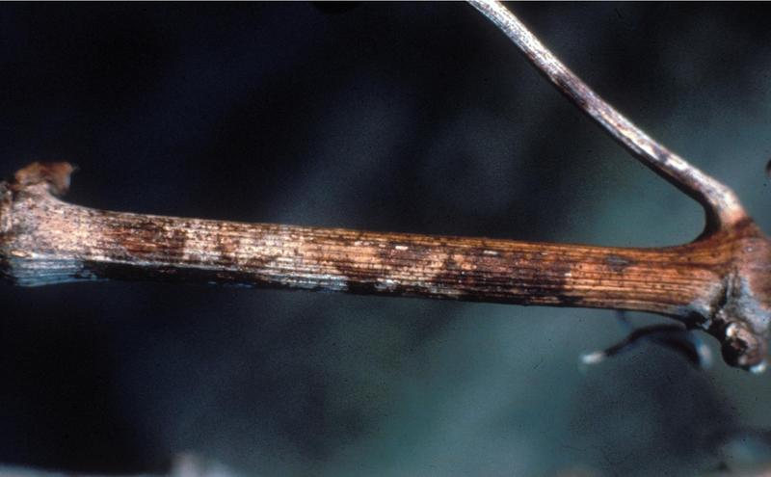
Ερυθροκαστανές περιοχές επί κληματίδας
(όψιμη προσβολή του ξύλου από το παθογόνο)

Slide 13
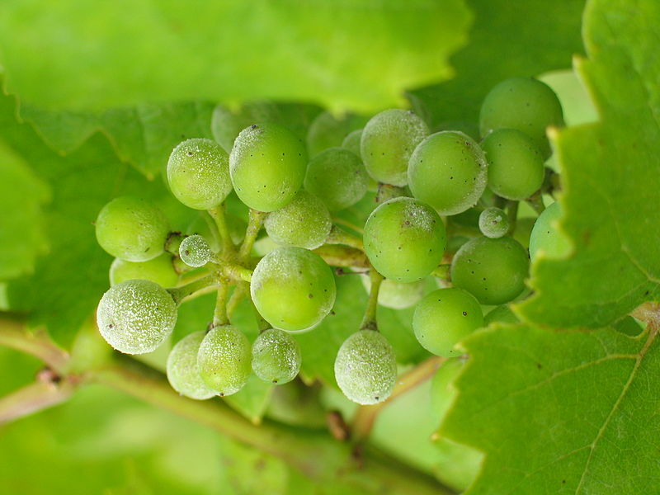
Επίχρισμα λευκό-σταχτί επί ραγών σταφυλής

Slide 14
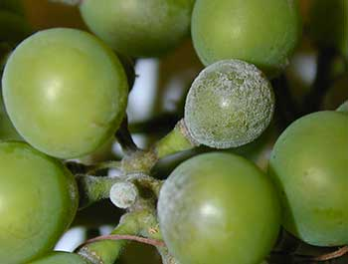
Αρχικό στάδιο προσβολής τσαμπιού αμπέλου από ωίδιο

Slide 15
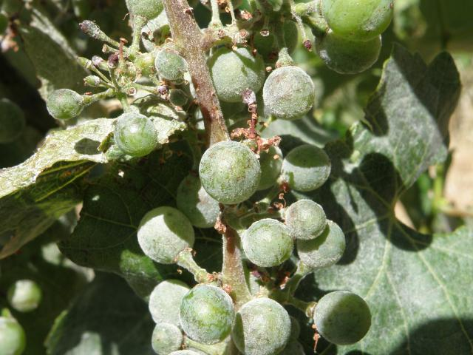
Έντονη προσβολή ραγών από ωιδιο
Ανάπτυξη πυκνού επιχρίσματος επί της επιφάνειας των ραγών

Slide 16
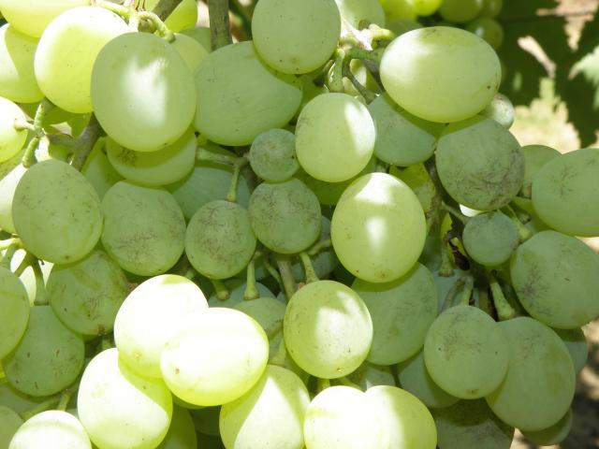
Όταν η προσβολή εκδηλώνεται μετά το ‘γυάλισμα’, αναπτύσσονται ριζοειδείς ή δικτυωτές σκωριοχρώσεις επί των προσβεβλημένων ραγών

Slide 17
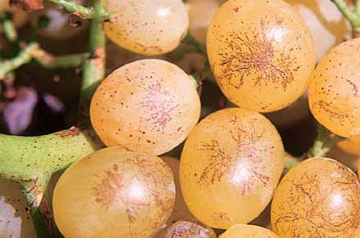
Σκωριόχρωση ωιδίου επί προσβεβλημένων ραγών

Slide 18
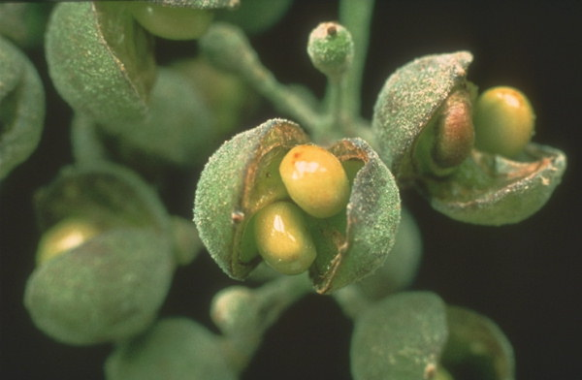
Σχίσιμο ραγών και αποκάλυψη των γιγάρτων καθώς τα σημεία που νεκρώθηκαν από την προσβολή του παθογόνου αδυνατούν να ακολουθήσουν την ανάπτυξη της ράγας

Slide 19
Παθογόνο αίτιο ωιδίου της αμπέλου
Η ασθένεια οφείλεται στον ασκομύκητα Uncinula necator (Erysiphales, Erysiphaceae)
Η ατελής μορφή του παθογόνου είναι ο Oidium tuckeri
Ο μύκητας είναι εκτοπαράσιτο και αναπτύσσεται επιφυτικά (στην επιφάνεια των φυτικών οργάνων)
Τρέφεται με μυζητήρες που αποστέλλει στα επιδερμικά κύτταρα του φυτού

Slide 20
Παθογόνο αίτιο ωιδίου της αμπέλου
Το επιφυτικό μυκήλιο είναι πολύ λεπτό, σχηματίζει απλούς, βραχείς κονιδιοφόρους, επί των οποίων παράγονται κονίδια σε αλυσίδες
Τα κονίδια είναι υαλώδη, ελλειψοειδή μέχρι σχεδόν κυλινδρικά
Τα κλειστοθήκια (τέλεια μορφή) εμφανίζονται αργά το καλοκαίρι, επί της επιφάνειας των προσβεβλημένων οργάνων της αμπέλου
Είναι σφαιρικά, καστανά ή μαύρα και φέρουν πολυκύτταρα εξαρτήματα που καταλήγουν σε έλικα

Slide 21
Παθογόνο αίτιο ωιδίου της αμπέλου
Τα κλειστοθήκια περιέχουν 4-5 ασκούς
Ο μύκητας είναι υποχρεωτικό παράσιτο
Προσβάλλει όλα τα αμερικανικά είδη αμπέλου, ενώ οι ποικιλίες της Ευρωπαϊκής αμπέλου είναι ευπαθέστερες στην ασθένεια
Το παθογόνο διαχειμάζει υπό τη μορφή
μυκηλίου εντός των κοιμώμενων οφθαλμών
κλειστοθηκίων επί των μολυσμένων φυτικών επιφανειών της αμπέλου

Slide 22
Παθογόνο αίτιο ωιδίου της αμπέλου
Η μόλυνση των οφθαλμών γίνεται κατά το στάδιο σχηματισμού τους, στη διάρκεια της προηγούμενης καλλιεργητικής περιόδου
Οι αρχικές μολύνσεις την άνοιξη προκύπτουν από κονίδια που παράγονται στο μυκήλιο που αναπτύσσεται στους μολυσμένους οφθαλμούς
Επίσης, μπορεί να προκύψουν από τα ασκοσπόρια που εκτινάσσσονται από τα κλειστοθήκια μετά από βροχή

Slide 23
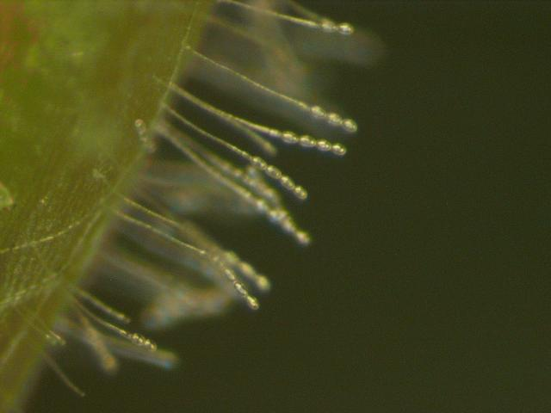
Αλυσίδες αγενών σπορίων (κονιδίων) του παθογόνου επί μεμονωμένων κονιδιοφόρων

Slide 24
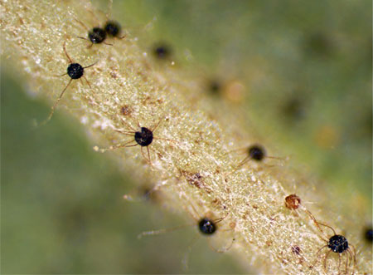
Κλειστοθήκια (όργανα διαχείμασης) ωιδίου σε διαφορετικά στάδια ωρίμανσης (καστανά/πορτοκαλί-ανώριμα, μαύρα-ώριμα)

Slide 25
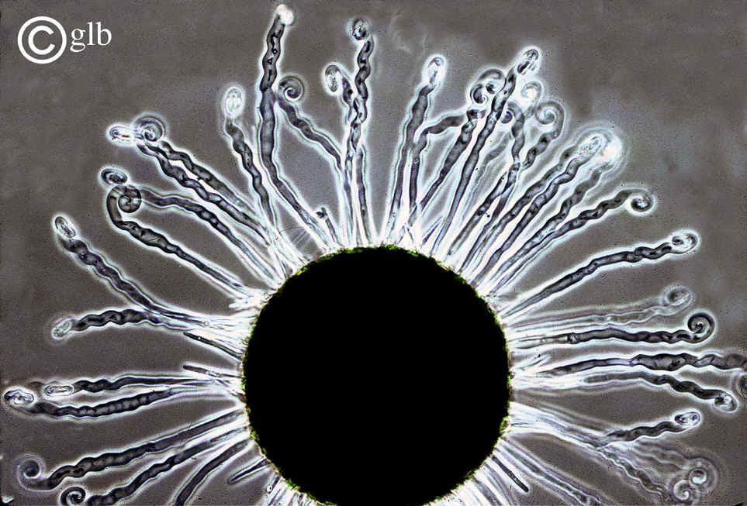
Κλειστοθήκιο του γένους Uncinula με χαρακτηρισστική περιέλιξη του άκρου των τριχοειδών εξαρτημάτων του

Slide 26
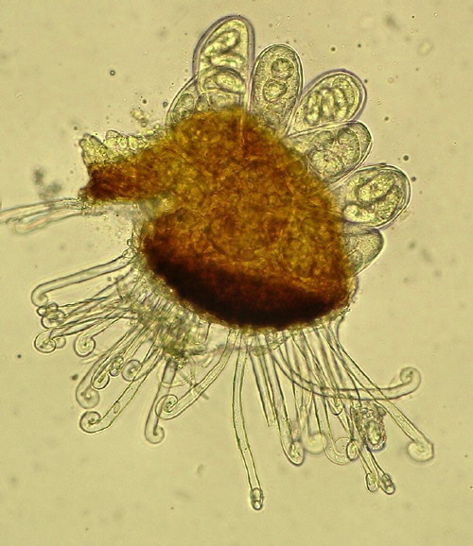
Κλειστοθήκιο Uncinula που διερράγει για να αποκαλυφθούν οι ασκοί με τα ασκοσπόρια (εγγενή σπόρια) που φέρονται στο εσωτερικό του

Slide 27
Συνθήκες ανάπτυξης του παθογόνου
Το παθογόνο έχει πολλές γενεές στη διάρκεια μιας καλλιεργητικής περιόδου
Για τη βλάστηση των κονιδίων δεν είναι απαραίτητη η ύπαρξη νερού επί των φυτικών επιφανειών
Η βροχή και η δροσιά δεν είναι απαραίτητες για την πρόκληση μολύνσεων από το παθογόνο
Τα μολύσματα μεταφέρονται με τον άνεμο, αλλά όχι σε πολύ μεγάλες αποστάσεις
Η ασθένεια ευνοείται από σχετικά θερμό καιρό
Άριστη θερμοκρασία βλάστησης των κονιδίων είναι οι 25^{ο}C
Ο ήλιος παρεμποδίζει τη βλάστηση των κονιδίων του μύκητα
Γι’ αυτό η ασθένεια εμφανίζεται συνήθως στα σκιαζόμενα μέρη των πρέμνων

Slide 28
Ευπάθεια των φυτικών οργάνων ανάλογα με την ηλικία τους
Οι ράγες είναι ευπαθείς στις μολύνσεις από τότε που σχηματίζονται, μέχρις ότου η περιεκτικότητά τους σε σάκχαρα ανέλθει σε ποσοστό 8%
Σε εγκαταστημένες μολύνσεις το παθογόνο συνεχίζει να παράγει κονίδια, μέχρις ότου η περιεκτικότητα των ιστών σε σάκχαρα ανέλθει σε ποσοστό 12-15%
Το ωίδιο αναπτύσσεται καλύτερα σε τρυφερά φύλλα
Συνήθως, το παθογόνο δεν μολύνει φύλλα μεγαλύτερα των 2 μηνών
Οι βλαστοί, οι ποδίσκοι και οι ταξιανθίες είναι ευπαθείς καθ’ όλη τη διάρκεια της καλλιεργητικής περιόδου

Slide 29
ΠΕΡΟΝΟΣΠΟΡΟΣ ΤΗΣ ΑΜΠΕΛΟΥ
Αποτελεί τη σημαντικότερη μυκητολογική ασθένεια της αμπέλου
Είναι ευρύτατα διαδεδομένη σε όλες τις αμπελουργικές περιοχές του κόσμου
Το παθογόνο ήρθε στην Ευρώπη από την Αμερική (με την εισαγωγή των αντι-φυλλοξηρικών υποκειμένων)
Η ασθένεια ενδημεί στη χώρα μας και απειλεί την παραγωγή της αμπελοκαλλιέργειας κάθε χρονιά, ιδιαίτερα στις υγρές, με συχνές βροχοπτώσεις περιοχές
Η ασθένεια δεν δημιουργεί σοβαρά προβλήματα στις ξηρές περιοχές της χώρας

Slide 30
ΠΕΡΟΝΟΣΠΟΡΟΣ ΤΗΣ ΑΜΠΕΛΟΥ
Συμπτώματα προσβολής
Η ασθένεια εκδηλώνεται σε όλα τα νέα όργανα των πρέμνων, τα οποία είναι ακόμα πράσινα
Προσβάλλονται φύλλα, σταφύλια, νεαροί βλαστοί
Τα ξυλοποιημένα όργανα δεν προσβάλλονται
Στα νεαρά φύλλα σχηματίζονται κηλίδες κυκλικές, ανοικτού πράσινου ή κιτρινοπράσινου χρώματος
Συνήθως, αναφέρονται ως ‘κηλίδες ελαίου’ ή ‘λαδιές’

Slide 31
ΠΕΡΟΝΟΣΠΟΡΟΣ ΤΗΣ ΑΜΠΕΛΟΥ
Συμπτώματα προσβολής
Οι κηλίδες σχηματίζονται συχνότερα στην περιφέρεια του ελάσματος
Συχνά, μπορούν να καταλάβουν ολόκληρη σχεδόν την επιφάνεια του ελάσματος
Το κέντρο των κηλίδων αποκτά καστανό χρώμα, νεκρώνεται και συχνά σχίζεται
Τα έντονα προσβεβλημένα φύλλα αποξηραίνονται και πέφτουν

Slide 32
ΠΕΡΟΝΟΣΠΟΡΟΣ ΤΗΣ ΑΜΠΕΛΟΥ
Συμπτώματα προσβολής
Όταν επικρατούν συνθήκες υψηλής Σ.Υ., στην κάτω επιφάνεια του ελάσματος σχηματίζονται τα σημεία του παθογόνου
Λευκές, χιονώδεις εξανθήσεις (σποριαγγειοφόροι που εξέρχονται από τα στομάτια των προσβεβλημένων φύλλων)
Αρχικά, όταν οι ιστοί της κηλίδας παραμένουν πράσινοι, οι εξανθήσεις καλύπτουν ολόκληρη την επιφάνεια της κηλίδας
Αργότερα, αφού προκληθεί η νέκρωση του κέντρου της κηλίδας, οι εξανθήσεις σχηματίζονται αποκλειστικά στην περιφέρεια της κηλίδας
Στα ώριμα και ηλικιωμένα φύλλα η εξάπλωση του παθογόνου εντός των ιστών δυσχεραίνεται από τις νευρώσεις του ελάσματος

Slide 33
ΠΕΡΟΝΟΣΠΟΡΟΣ ΤΗΣ ΑΜΠΕΛΟΥ
Συμπτώματα προσβολής
Έτσι, σχηματίζονται μικρές, πολυγωνικές κηλίδες διαμέτρου 1-7mm και χρώματος ανοικτού πράσινου, κίτρινου, καστανού ή ενδιάμεσων αποχρώσεων
Οι κηλίδες αυτές σχηματίζονται η μια δίπλα στην άλλη, συνήθως κατά μήκος των κεντρικών νευρώσεων, δίνοντας την εντύπωση μωσαϊκού
Το σύμπτωμα αυτό ονομάζεται ‘κηλίδες μωσαϊκού’ ή ‘σταυροβελονιά’
Με πολύ υγρό καιρό μπορεί να εμφανιστούν στα φύλλα οι λευκές εξανθήσεις χωρίς την παρουσία κηλίδων επί του ελάσματος

Slide 34
Ομοιότητα κηλίδων προσβολής ωιδίου-περονοσπόρου
Οι κηλίδες ελαίου μπορεί να συγχυσθούν με τις κηλίδες προσβολής του ωιδίου της αμπέλου
Διαφορές για τη διάκριση μεταξύ τους:
Οι κηλίδες του ωιδίου έχουν λιγότερο έντονο χρώμα, ασαφές περιθώριο, καλύπτονται από αραιή, υπόλευκη εξάνθηση
Η εξάνθηση σχηματίζεται τόσο στην άνω όσο και στην κάτω φυλλική επιφάνεια του ελάσματος
Οι εξανθήσεις του περονοσπόρου αποτελούνται από πυκνές δέσμες σποριαγγειοφόρων, που εξέρχονται από τα στομάτια, έχουν λευκή, χιονώδη εμφάνιση
Οι εξανθήσεις του περονοσπόρου αναπτύσσονται μόνο στην κάτω φυλλική επιφάνεια του ελάσματος

Slide 35
ΠΕΡΟΝΟΣΠΟΡΟΣ ΤΗΣ ΑΜΠΕΛΟΥ
Συμπτώματα προσβολής καρποφόρων οργάνων
Η προσβολή ανθέων και σταφυλιών μπορεί να εκδηλωθεί με ποικιλία συμπτωμάτων, ανάλογα με την εποχή μόλυνσης και το τμήμα που προσβάλλεται
Η μόλυνση εκδηλώνεται σε οποιοδήποτε σημείο του κεντρικού ή των πλάγιων αξόνων της ταξιανθίας
Οι προσβεβλημένοι ιστοί αποκτούν χρώμα σκοτεινό ελαιώδες, αργότερα νεκρώνονται και αποκτούν καστανό χρώμα
Ανάλογα με την ένταση της προσβολής προκαλείται μερική ή ολική αποξήρανση του βότρυος

Slide 36
ΠΕΡΟΝΟΣΠΟΡΟΣ ΤΗΣ ΑΜΠΕΛΟΥ
Συμπτώματα προσβολής
Αν η προσβολή εκδηλωθεί πριν την άνθηση, τα άνθη μαραίνονται και πέφτουν
Με υγρό καιρό ο κάλυκας και η στεφάνη καλύπτονται από τις λευκές εξανθήσεις του περονοσπόρου
Μετά τη γονιμοποίηση, οι ράγες μολύνονται μόνο έμμεσα, μέσω του ποδίσκου
Οι νεαρές ράγες έχουν καστανοπράσινο χρώμα αλλά όταν καλύπτονται από εξανθήσεις αποκτούν μια τεφρή απόχρωση
Η ασθένεια σε αυτό το στάδιο ονομάζεται ‘τεφρή σήψη’

Slide 37
ΠΕΡΟΝΟΣΠΟΡΟΣ ΤΗΣ ΑΜΠΕΛΟΥ
Συμπτώματα προσβολής
Τα σταφύλια καθώς ωριμάζουν, καθίστανται περισσότερο ανθεκτικά στις μολύνσεις
Στις ράγες που προσβάλλονται αργότερα και μέχρι την εποχή του ‘γυαλίσματος’, η εξάπλωση του παρασίτου γίνεται μόνο στους εσωτερικούς ιστούς
Οι ράγες γίνονται δερματώδεις, συρρικνώνονται, αποκτούν χρώμα καστανό με πράσινες αποχρώσεις
Συχνά, οι προσβεβλημένες ράγες πέφτουν (η μορφή των συμπτωμάτων αυτών ονομάζεται ‘καστανή σήψη’)
Πάνω στις ράγες δεν σχηματίζονται εξανθήσεις του παθογόνου
Το σύμπτωμα αυτό παρουσιάζει ομοιότητα με τα ηλιακά εγκαύματα που υφίστανται οι ράγες

Slide 38
ΠΕΡΟΝΟΣΠΟΡΟΣ ΤΗΣ ΑΜΠΕΛΟΥ
Συμπτώματα προσβολής
Οι νέοι και τρυφεροί βλαστοί προσβάλλονται κατά τις καλλιεργητικές περιόδους που επικρατούν ιδιαίτερα ευνοϊκές συνθήκες (πολύ βροχερές χρονιές)
Η μόλυνση εκδηλώνεται με τη μορφή επιμήκων, καστανών ή καστανόμαυρων κηλίδων
Η προσβολή είναι εντονότερη στην κορυφή των βλαστών
Οι προσβεβλημένοι βλαστοί εμφανίζουν κυματοειδή παραμόρφωση (‘γκλίτσα’)

Slide 39
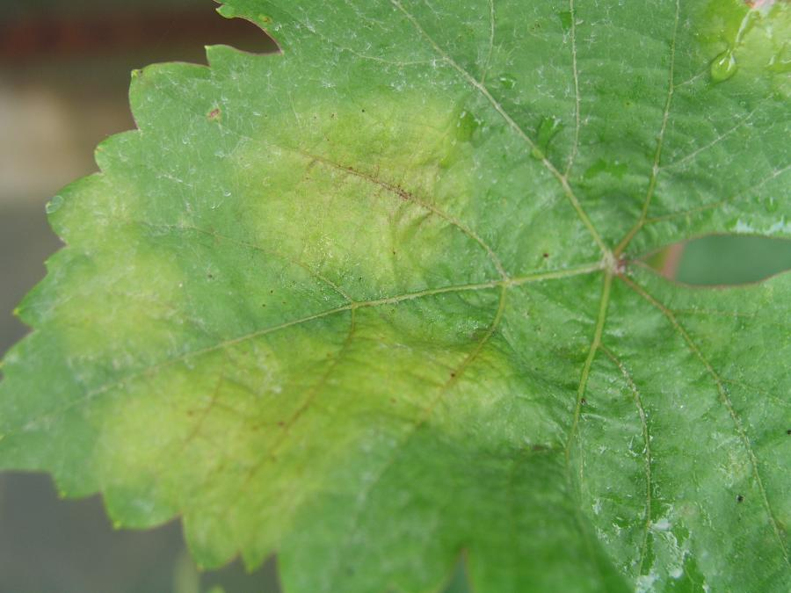
Οι κηλίδες ελαίου είναι συνήθως περισσότερες στην περιφέρεια του ελάσματος

Slide 40
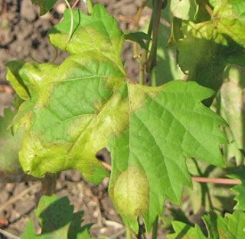
Συχνά, οι κηλίδες καταλαμβάνουν μεγάλο μέρος της επιφάνειας του ελάσματος

Slide 41
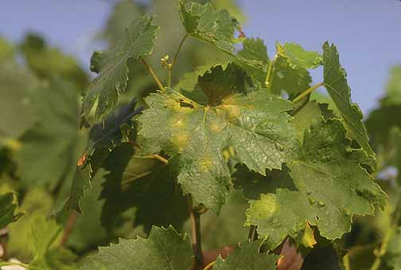
Τα φύλλα για να είναι επιδεκτικά μόλυνσης πρέπει να αποκτήσουν επιφάνεια τουλάχιστον 6-8cm² ή οι κληματίδες να αποκτήσουν μήκος 5-10cm

Slide 42
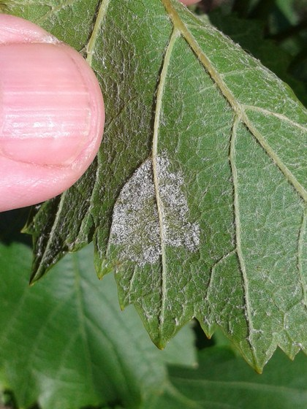
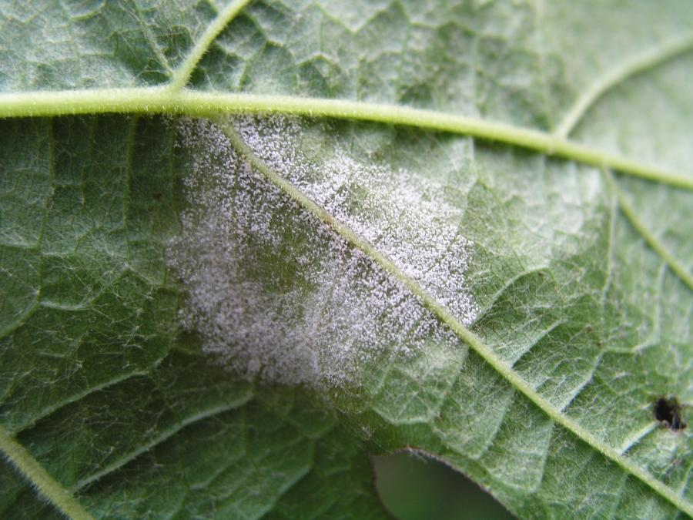
Λευκή, χιονώδης εξάνθηση περονοσπόρου της αμπέλου αναπτύσσεται στην κάτω φυλλική επιφάνεια

Slide 43
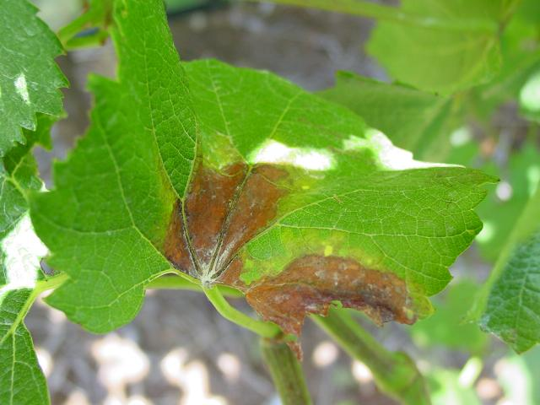
Ελαιώδης κηλίδα σε φύλλο αμπέλου που νεκρώθηκε στο κέντρο αλλά παραμένει δραστήρια στην περιφέρειά της

Slide 44
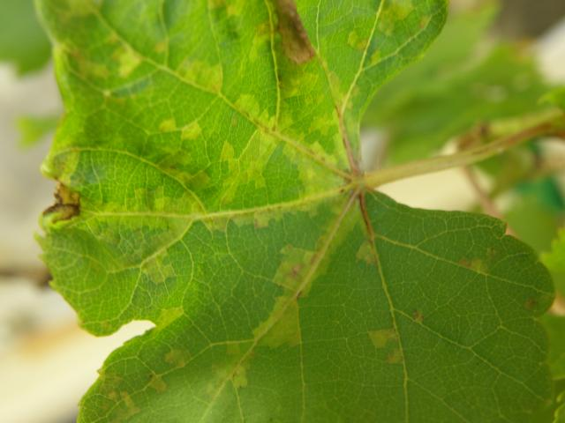
Επί ώριμων φύλλων αναπτύσσονται κίτρινες-καστανές γωνιώδεις κηλίδες, προσδίδοντας εικόνα μωσαϊκού στο έλασμα

Slide 45
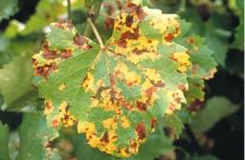
Οι μικρές πολυγωνικές κηλίδες σχηματίζονται η μια δίπλα στην άλλη, συνήθως κατά μήκος των κεντρικών νευρώσεων

Slide 46
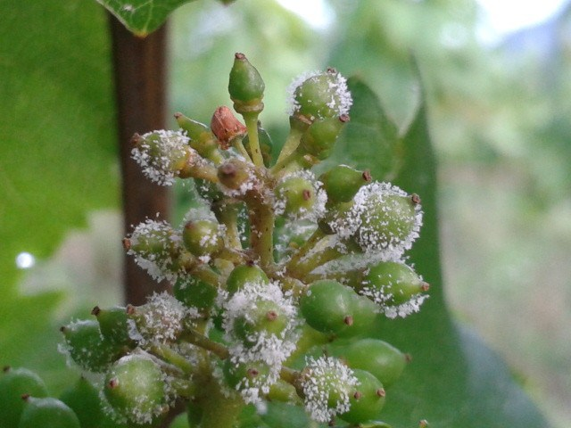
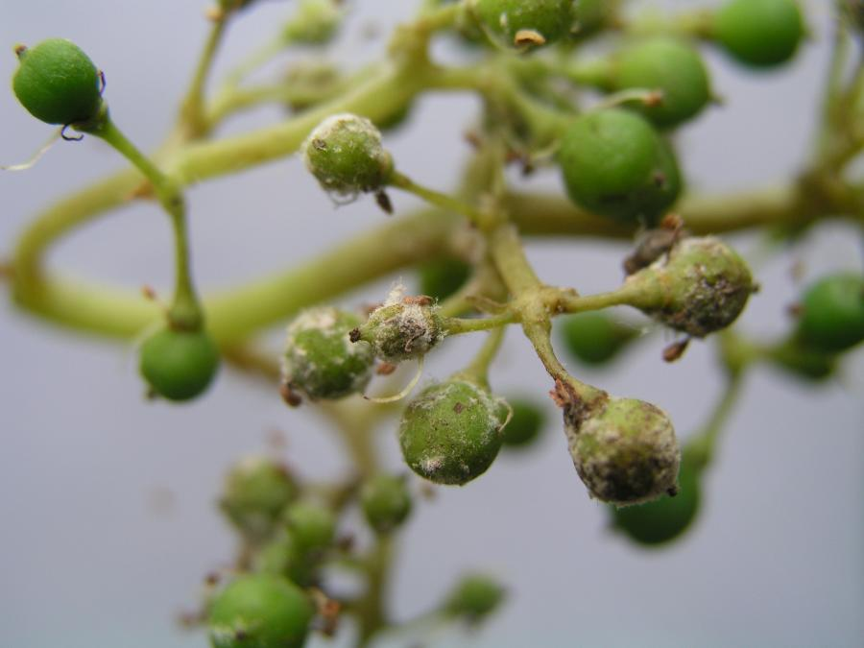
Με υγρό καιρό οι ράγες καλύπτονται από τις λευκές εξανθήσεις του περονοσπόρου

Slide 47
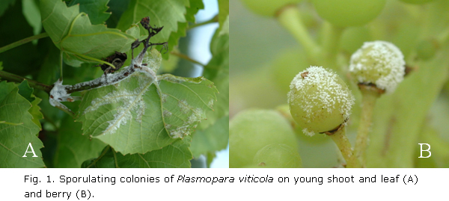
Εξανθήσεις περονοσπόρου επί νεαρού βλαστού, αλλά και επί νεαρών ραγών σε σταφυλή

Slide 48
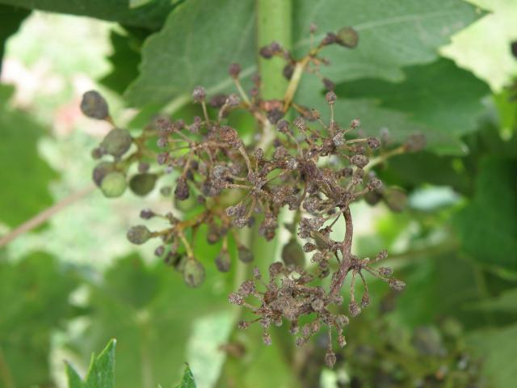
Όταν η προσβολή εκδηλωθεί κοντά στην άνθηση επιφέρει νέκρωση των ταξιανθιών (αποκτούν καστανό χρώμα)

Slide 49
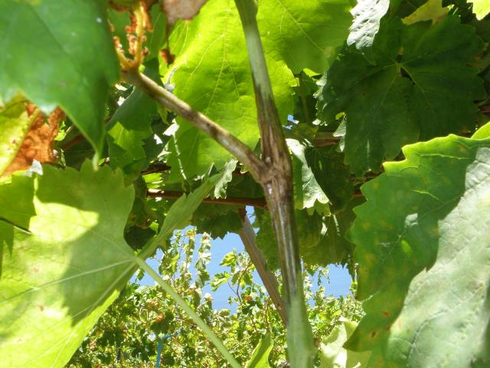
Επί νεαρών προσβεβλημένων βλαστών σχηματίζονται ελαιώδεις-καστανές και αργότερα μαύρες κηλίδες

Slide 50
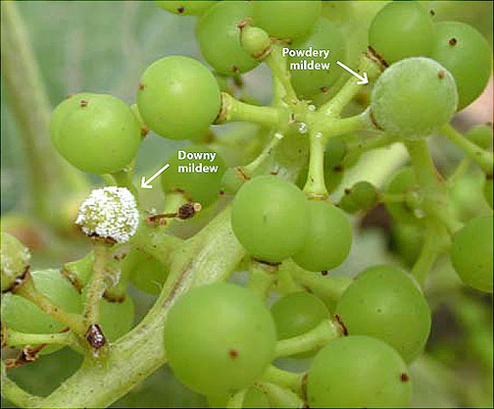
Πυκνή, λευκή, χιονώδης εξάνθηση περονοσπόρου και αραιή, υπόλευκη, χνοώδης εξάνθηση ωιδίου επί ραγών

Slide 51
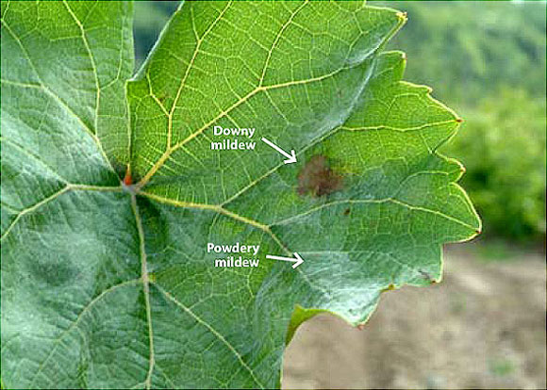
Στα φύλλα οι λαδιές του περονοσπόρου αποκτούν καστανό χρώμα, νεκρώνονται και συχνά σχίζονται
Οι εξανθήσεις εμφανίζονται μόνο στην κάτω φυλλική επιφάνεια

Slide 52
Παθογόνο αίτο περονοσπόρου
Η ασθένεια οφείλεται στον ωομύκητα Plasmopara viticola (Oomycetes, Peronosporales, Peronosporaceae)
Ο μύκητας είναι υποχρεωτικό παράσιτο
Σχηματίζει δύο είδη αναπαραγωγικών οργάνων
ζωοσποριάγγεια (όργανα αγενούς αναπαραγωγής)
ωοσπόρια (όργανα εγγενούς αναπαραγωγής)
Οι καρποφορίες αγενούς αναπαραγωγής αποτελούνται από σποριαγγειοφόρους που διακλαδίζονται μονοποδιακά

Slide 53
Παθογόνο αίτο περονοσπόρου
Οι πλάγιοι κλάδοι (4-7) σχηματίζουν με τον κύριο άξονα σχεδόν κάθετους βραχίονες
Επί των διακλαδώσεων δημιουργούνται τα ζωοσποριάγγεια, επί ειδικών στηριγμάτων
Οι σποριαγγειοφόροι εξέρχονται
από τα στομάτια των φύλλων
από τα φακίδια ή
τις σχισμές της επιδερμίδας των ραγών

Slide 54
Συνθήκες ανάπτυξης του περονοσπόρου
Η βροχή συμβάλλει αποφασιστικά στη διακοπή του ληθάργου των ωοσπορίων
Τα ωοσπόρια μετά την ωρίμανσή τους πρέπει να παραμείνουν διαβρεγμένα για αρκετές ημέρες (σε θερμοκρασία γύρω στους 20^{ο}C)

Slide 55
ΤΕΦΡΑ ΣΗΨΗ
Το παθογόνο αναπτύσσεται επί υγιών, γηρασμένων, εξασθενημένων ή νεκρών φυτικών ιστών
Προσβάλλει φυτά κάθε ηλικίας και σχεδόν όλα τα φυτικά όργανα
Οι μολύνσεις του προκαλούν συμπτώματα διαφόρων τύπων (κηλιδώσεις φύλλων, ανθέων και καρπών, σήψεις καρπών, ανθέων, κονδύλων, φυταρίων, έλκη βλαστών)
Στην άμπελο προσβάλλει όλα τα πράσινα, υπέργεια μέρη των πρέμνων

Slide 56
ΤΕΦΡΑ ΣΗΨΗ
Ιδιαίτερα σημαντικές είναι οι προσβολές στα σταφύλια λίγο πριν και μετά από τη συγκομιδή (προ- και μετασυλλεκτικές σήψεις)
Το παθογόνο είναι υπεύθυνο για το φαινόμενο της ‘ευγενούς σήψης’
Αυτή συντελεί σε παραγωγή γλεύκους με υψηλή συγκέντρωση σακχάρου (30-40%), χωρίς παράλληλη αύξηση της οξύτητας

Slide 57
ΤΕΦΡΑ ΣΗΨΗ
Συμπτώματα προσβολής
Η ράγα χάνει τη γυαλιστερή της όψη, η επιδερμίδα αποκολλάται εύκολα από τη σάρκα, με ελαφρά πίεση του δακτύλου
Σταδιακά, η προσβολή επεκτείνεται σε όλη τη σάρκα, συντελώντας στη δημιουργία μιας μαλακής, υδαρούς σήψης
Τελικά, οι προσβεβλημένοι ιστοί γίνονται καστανοί, χάνουν υγρασία, ζαρώνουν και συχνά μουμιοποιούνται
Με υψηλή υγρασία η σήψη εξαπλώνεται γρήγορα στις ράγες που βρίσκονται σε επαφή με τις προσβεβλημένες
Προσβάλλονται οι ράχες των σταφυλιών, στις οποίες αναπτύσσονται καστανές, νεκρωτικές κηλίδες

Slide 58
ΤΕΦΡΑ ΣΗΨΗ
Συμπτώματα προσβολής
Όταν η ατμόσφαιρα παραμένει υγρή, τα προσβεβλημένα όργανα καλύπτονται από τη χαρακτηριστική τεφρά εξάνθηση του παθογόνου
Οι πυκνές εξανθήσεις αποτελούνται από τους κονιδιοφόρους και τα κονίδια του μύκητα
Πάνω ή εντός των προσβεβλημένων φυτικών ιστών μπορεί να σχηματιστούν τα σκληρώτια του μύκητα
Τα σκληρώτια είναι μικρά, μαύρα, συχνά επίπεδα σώματα με μορφή ‘κρούστας’
Όταν επικρατεί υγρή και βροχερή άνοιξη προσβολές του παθογόνου εκδηλώνονται επί τρυφερών κληματίδων, φύλλων και ανθέων

Slide 59
ΤΕΦΡΑ ΣΗΨΗ
Συμπτώματα προσβολής κληματίδων-φύλλων
Οι προσβολές εκδηλώνονται με τη μορφή καστανών περιοχών στα μεσογονάτια ή στις τρυφερές κορυφές
Η προσβολή επιφέρει σήψη και ξήρανση κορυφών και κληματίδων
Στα φύλλα σχηματίζονται μεγάλες νεκρωτικές, καστανές κηλίδες οι οποίες αρχίζουν από την περιφέρεια του ελάσματος
Το παθογόνο προσβάλλει επίσης τα στρωματωμένα εμβολιασμένα ή απλά μοσχεύματα

Slide 60
Παθογόνο αίτιο τεφράς σήψης
Την ασθένεια προκαλεί ο ατελής μύκητας Botrytis cinerea (Hyphomycetes)
Σχηματίζει κονιδιοφόρους που αποτελούνται από ένα μακρύ ποδίσκο, καστανού χρώματος
Ο κονιφιοφόρος φέρει στην κορυφή του καθώς και επί μακριών κατ’ εναλλαγή διακλαδώσεων, υαλώδη κονίδια κατά κεφαλές
Τα κονίδια φέρονται υπό μορφή βότρυος, παράγονται επί κοντών στηριγμάτων, είναι μονοκύτταρα, ωοειδή ή σφαιρικά και λεία

Slide 61
Παθογόνο αίτιο τεφράς σήψης
Η ελευθέρωση και διασπορά των κονιδίων πραγματοποιείται κυρίως με τον άνεμο (ξηροσπόρια)
Οι μολύνσεις συχνά γίνονται με σαπροφυτικό μυκήλιο που αναπτύσσεται σε νεκρούς ή εξασθενημένους φυτικούς ιστούς
Οι μολύνσεις των σταφυλιών οφείλονται κυρίως στην προσβολή των ανθέων που πραγματοποιείται την άνοιξη

Slide 62
Παθογόνο αίτιο τεφράς σήψης
Ο μύκητας εισέρχεται από την ανθοδόχη, το στίγμα και το στύλο των ανθέων
Προκαλείται μια λανθάνουσα μόλυνση στους άωρους καρπούς
Η μόλυνση αυτή εξαπλώνεται το φθινόπωρο με την έναρξη ωρίμανσης των σταφυλιών
Μολύνσεις των σταφυλιών πραγματοποιούνται και από πληγές που προκαλούν έντομα, χαλάζι, τραυματισμοί από κακούς χειρισμούς κατά τη συγκομιδή, προσβολές απο ωίδιο
Μόλυνση των ώριμων ραγών μπορεί να γίνει και με απ’ ευθείας διάτρηση της εφυμενίδας

Slide 63
Παθογόνο αίτιο τεφράς σήψης
Οι προσβολές αυτές εξαρτώνται από την περιεκτικότητα των ραγών σε σάκχαρο και από τον χρόνο που η Σ.Υ. είναι μεγαλύτερη από 92%, ή αν υπάρχει ελεύθερο νερό επί της επιφάνειας της ράγας
Οι πλέον ευνοϊκές συνθήκες για την επιδημική εκδήλωση της ασθένειας συνδυάζουν:
συχνές βροχοπτώσεις
υγρό καιρό και
θερμοκρασίες που κυμαίνονται μεταξύ 15 και 20^{ο}C
Oι προσβολές σταματούν όταν επικρατούν ξηροθερμικές συνθήκες

Slide 64
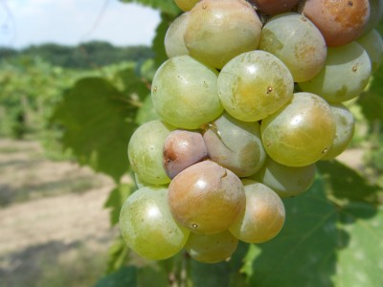
Μαλακή, υδαρής σήψη σε προσβεβλημένο τσαμπί από τεφρά σήψη

Slide 65
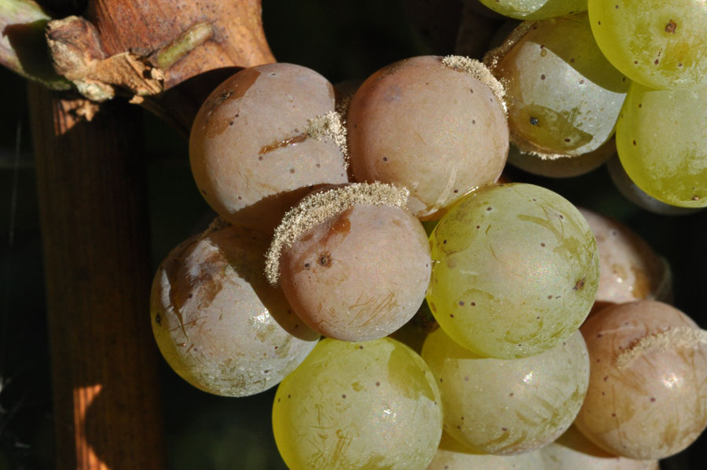
Προσβολή ραγών που επεκτάθηκε στη σάρκα τους, μαλακή σήψη και ανάπτυξη γκριζοκάστανης εξάνθησης του παθογόνου

Slide 66
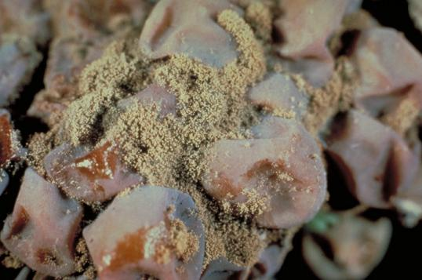
Οι εξανθήσεις αποτελούνται από τις αγενείς καρποφορίες (κονιδιοφόρους και κονίδια του παθογόνου)

Slide 67
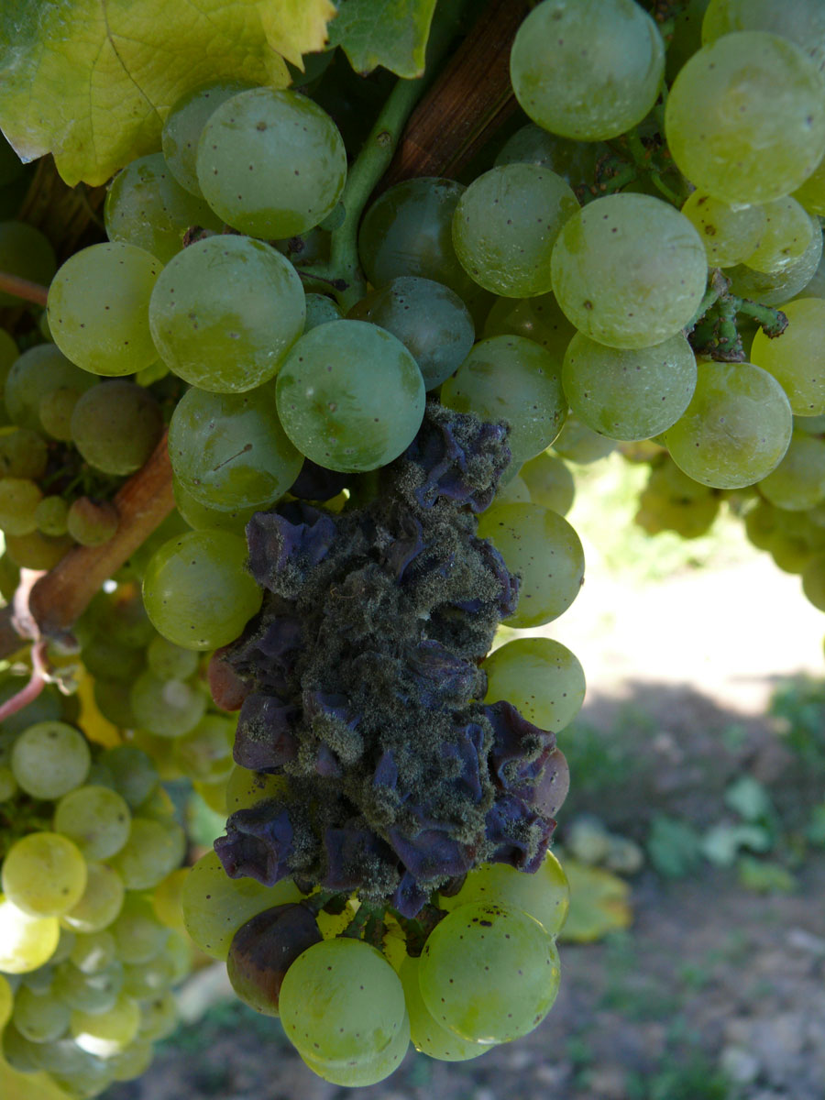
Συρρίκνωση και αφυδάτωση ραγών
Ανάπτυξη χαρακτηριστικής τεφράς εξάνθησης

Slide 68
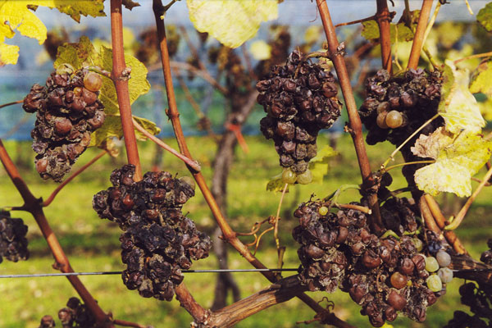
Οι προσβεβλημένοι ιστοί των ραγών γίνονται καστανοί, αφυδατώνονται, συρρικνώνονται και συχνά μουμιοποιούνται

Slide 69
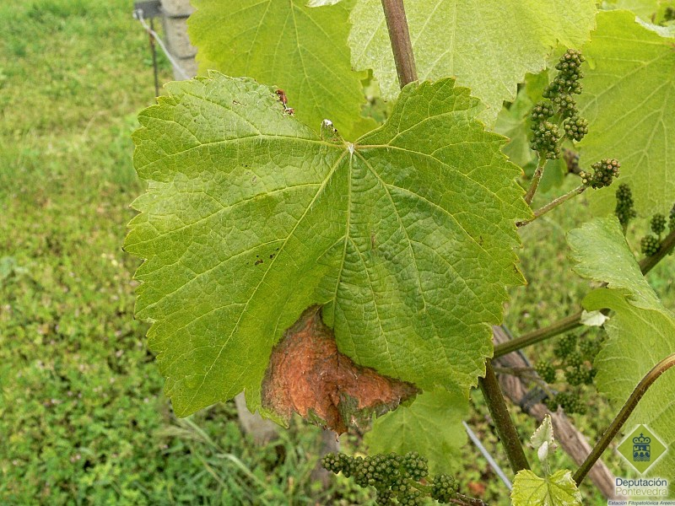
Στο έλασμα των φύλλων σχηματίζονται μεγάλες, νεκρωτικές, καστανές κηλίδες που ξεκινούν από την περιφέρεια του ελάσματος

Slide 70
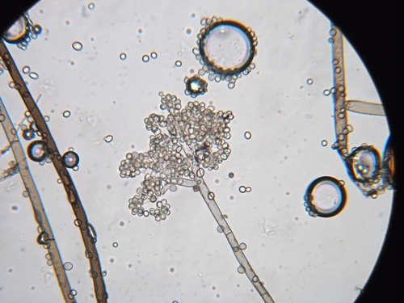
Κονιδιοφόρος του παθογόνου με χαρακτηριστική μορφή βότρυος

Slide 71
ΦΩΜΟΨΗ ΤΗΣ ΑΜΠΕΛΟΥ
Είναι σημαντική ασθένεια της αμπέλου
Προσβάλλει ετήσιους βλαστούς, φύλλα και βότρεις των πρέμνων
Η επίπτωσή της είναι σοβαρότερη σε περιοχές που τα πρέμνα διατηρούνται παρατεταμένα υγρά, λόγω συχνών βροχοπτώσεων
Ιδιαίτερα κρίσιμο είναι το διάστημα μετά την έκπτυξη των οφθαλμών την άνοιξη

Slide 72
ΦΩΜΟΨΗ ΤΗΣ ΑΜΠΕΛΟΥ
Τα ασθενή πρέμνα:
εξασθενούν
έχουν μειωμένη παραγωγή
παράγουν σταφύλια υποβαθμισμένης ποιότητας
Στα φυτώρια παρατηρείται αποξήρανση φυτών και εμβολίων
Η ασθένεια παρουσιάζεται σε πολλές αμπελουργικές περιοχές της χώρας
Αποτελεί σοβαρό πρόβλημα στους αμπελώνες της Κρήτης

Slide 73
ΦΩΜΟΨΗ ΤΗΣ ΑΜΠΕΛΟΥ
Συμπτώματα προσβολής
Η ασθένεια προσβάλλει τις κληματίδες, τα φύλλα, τους μίσχους και τα σταφύλια των πρέμνων
Η ύπαρξη της ασθένειας διαπιστώνεται νωρίς την άνοιξη γιατί οι διαχειμάζουσες κληματίδες είναι νεκρές και οι οφθαλμοί τους δεν εκπτύσσονται
Οι κληματίδες έχουν χρώμα λευκό ή ανοικτό τεφρό και είναι διάστικτες με μικροσκοπικά μαύρα σώματα (πυκνίδια)
Τα πυκνίδια προβάλλουν στην επιφάνεια των κληματίδων
Σε μερικές κεφαλές διακρίνονται ελλειψοειδείς, ελαφρά υπερυψωμένες περιοχές με επιμήκεις σχισμές
Οι θέσεις αυτές περιβάλλονται από ένα μαύρο ή βαθύ καστανό περιθώριο και αποτελούν παλαιές προσβολές των κληματίδων

Slide 74
ΦΩΜΟΨΗ ΤΗΣ ΑΜΠΕΛΟΥ
Συμπτώματα προσβολής
Οι νέες μολύνσεις πραγματοποιούνται την άνοιξη
Τα πρώτα συμπτώματα εμφανίζονται στη νέα βλάστηση αργά την άνοιξη
Στα κατώτερα μέρη της κληματίδας (στα 5-6 μεσογονάτια), εμφανίζονται νεκρωτικές, μαύρες ή καστανοϊώδεις κηλίδες
Οι κηλίδες προσβολής είναι επιμήκεις ή στρογγυλές
Αρχικά αυτές μπορεί να είναι ελαφρά υπερυψωμένες, αλλά αργότερα είναι επίπεδες ή λίγο βυθισμένες

Slide 75
ΦΩΜΟΨΗ ΤΗΣ ΑΜΠΕΛΟΥ
Συμπτώματα προσβολής
Συχνά, εμφανίζουν επιμήκεις σχισμές και ανοικτό καστανό χρώμα στην κεντρική τους περιοχή
Οι νεκρώσεις στην αρχή είναι επιφανειακές, αλλά αργότερα προχωρούν σε μεγαλύτερο βάθος (1-2mm)
Επίσης, αυξάνονται σε μήκος και πλάτος (ιδιαίτερα με τη συνένωση πολλών κηλίδων)
Τελικά, σχηματίζονται εκτεταμένες εσχαρώσεις (μήκους 30-40mm)

Slide 76
ΦΩΜΟΨΗ ΤΗΣ ΑΜΠΕΛΟΥ
Συμπτώματα προσβολής
Έντονα προσβεβλημένες κληματίδες μπορεί να παρουσιάσουν μαρασμό και νέκρωση ή νανισμό
Όταν οι κληματίδες αποκτήσουν μήκος 20-50cm μπορεί να σπάζουν εύκολα όταν πνέει ισχυρός άνεμος
Στα φύλλα εμφανίζονται γωνιώδεις κηλίδες, στην αρχή μικροσκοπικές και αργότερα μέχρι 15mm
Οι κηλίδες είναι καστανόμαυρες ή μαύρες, με χλωρωτικό περιθώριο

Slide 77
ΦΩΜΟΨΗ ΤΗΣ ΑΜΠΕΛΟΥ
Συμπτώματα προσβολής
Έντονη προσβολή του ελάσματος προκαλεί νέκρωση μεγάλων τμημάτων του φύλλου και φυλλόπτωση
Εντονότερη και συχνότερη προσβολή υφίστανται τα κατώτερα φύλλα των κληματίδων
Οι μολύνσεις των μίσχων, των ελίκων, των ράχεων και των ποδίσκων εκδηλώνονται με το σχηματισμό επιμήκων νεκρωτικών μαύρων κηλίδων με σχισμές
Η προσβολή της ράχης οδηγεί σε αποξήρανση μέρους ή ολόκληρου του βότρυος

Slide 78
ΦΩΜΟΨΗ ΤΗΣ ΑΜΠΕΛΟΥ
Συμπτώματα προσβολής
Αν επικρατήσει βροχερός καιρός πριν τη συγκομιδή μπορεί να εκδηλωθεί και προσβολή των ραγών
Οι ράγες συρρικνώνονται και ξηραίνονται
Συχνά η επιφάνειά τους καλύπτεται από πυκνίδια του παθογόνου
Είναι ορατά ως μικρά μελανά στίγματα διατεταγμένα σε συγκεντρική διάταξη

Slide 79
ΦΩΜΟΨΗ ΤΗΣ ΑΜΠΕΛΟΥ
Συμπτώματα προσβολής
Κατά τη διάρκεια της βλαστικής περιόδου (άνοιξη και καλοκαίρι) οι καρποφορίες του παθογόνου επί των προσβεβλημένων οργάνων εκτός των ραγών είναι σπάνιες
Κατά το χειμώνα οι κληματίδες νεκρώνονται και αποκτούν χρώμα λευκό ή ανοικτό τεφρό
Επί των λευκών κληματίδων εμφανίζονται πολυάριθμα μαύρα μικροσκοπικά σώματα (πυκνίδια)
Τα πυκνίδια είναι βυθισμένα στο φλοιό και προεξέχουν στην επιφάνειά του

Slide 80
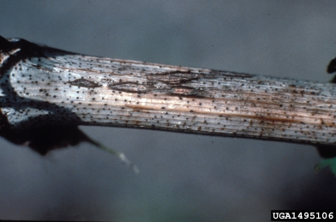
Επί των λευκών κληματίδων εμφανίζονται πολυάριθμα μαύρα μικροσκοπικά σώματα (πυκνίδια), βυθισμένα στο φλοιό, που προεξέχουν στην επιφάνειά τους

Slide 81
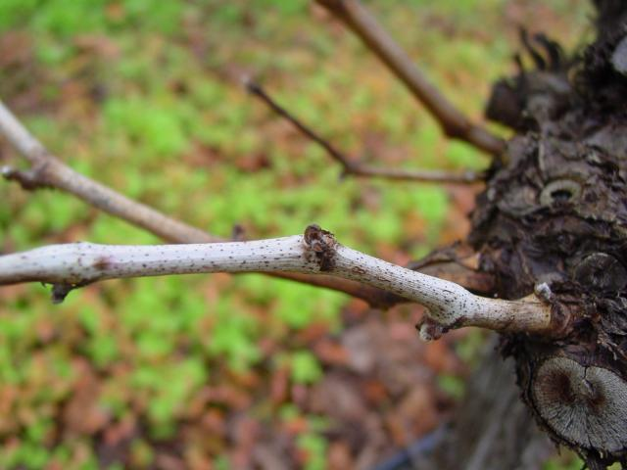
Στις ‘λευκές’ (νεκρές) κληματίδες δεν εκδηλώνεται έκπτυξη οφθαλμών την επόμενη άνοιξη

Slide 82
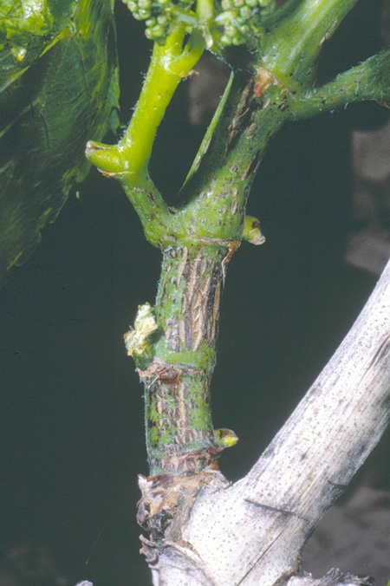
Εσχαρώσεις, ρωγμές και αποχρωματισμένοι ιστοί στη βάση κληματίδας αμπέλου (προσβολή από φόμοψη)

Slide 83
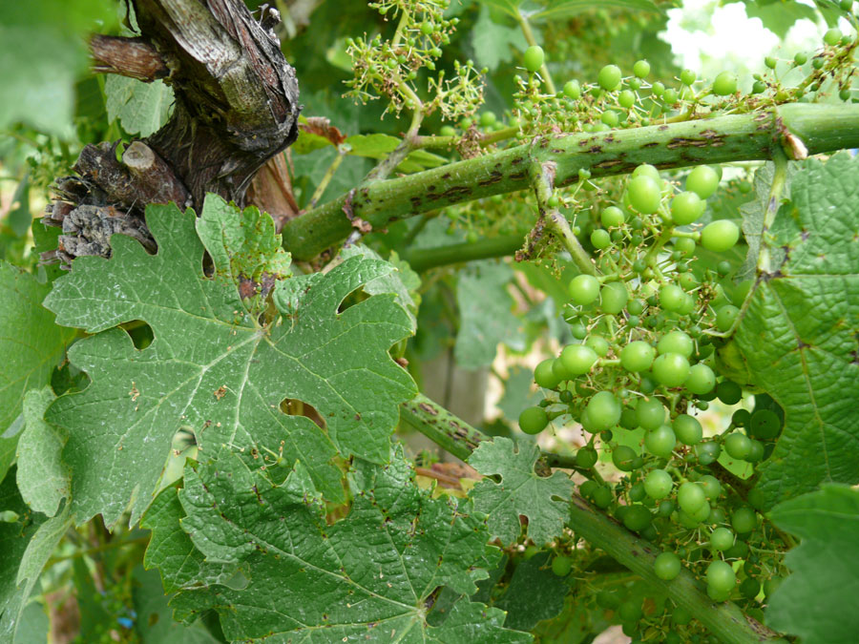
Επιμήκεις σχισμές, νεκρωτικές μαύρες ή καστανοϊώδεις σχηματίζονται στα κατώτερα μεσογονάτια της νέας βλάστησης των πρέμων

Slide 84
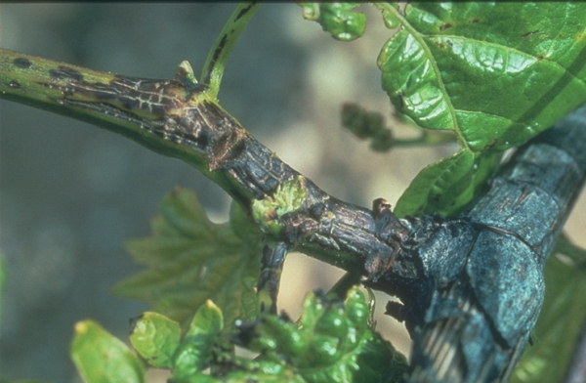
Κληματίδες έντονα προσβεβλημένες μπορεί να υποστούν νέκρωση ή να εμφανίσουν καθηλωμένη ανάπτυξη

Slide 85
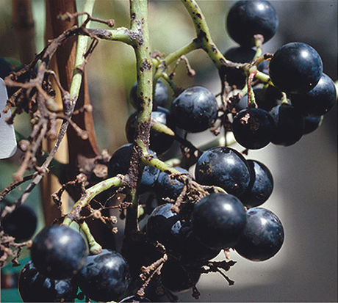
Η προσβολή των ράχεων των σταμπιών εκδηλώνεται με το σχηματισμό μαύρων, επιμήκων, νεκρωτικών κηλίδων

Slide 86
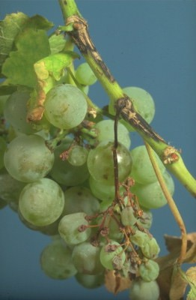
Η προσβολή της ράχης συντελεί σε αποξήρανση μέρους ή ολόκληρου του βότρυος

Slide 87
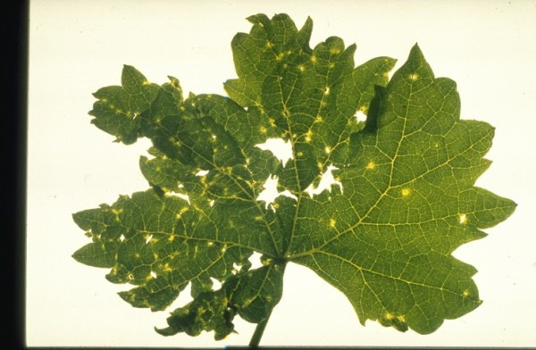
Παραμόρφωση ελάσματος φύλλου προσβεβλημένου από φώμοψη

Slide 88
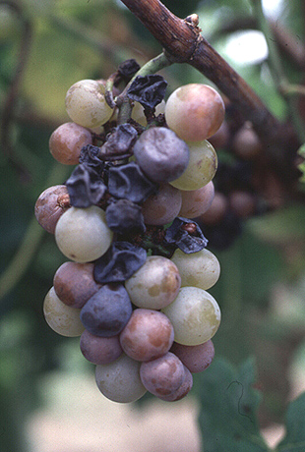
Οι ράγες μετά από προσβολή της φώμοψης συρρικνώνονται και ξηραίνονται

Slide 89
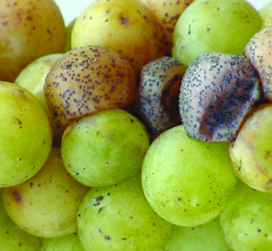
Έντονη προσβολή ραγών σε τσαμπί από φώμοψη, καθώς η επιφάνεια των ραγών έχει καταληφθεί από μαύρα πυκνίδια του μύκητα

Slide 90
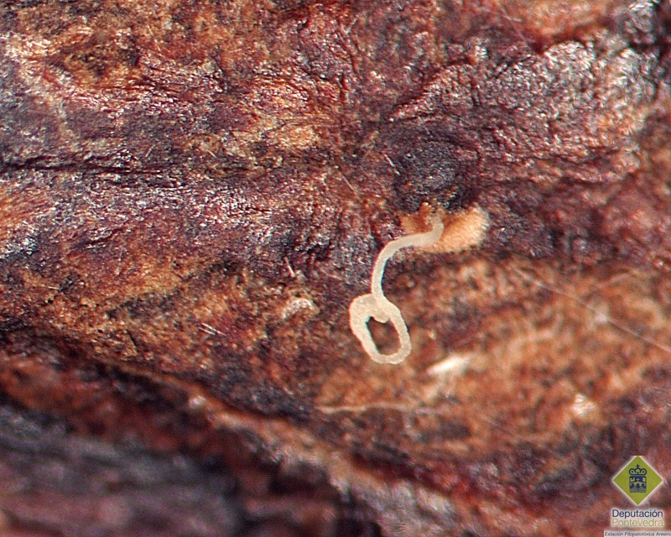
Για την ελευθέρωση και διασπορά των πυκνιδιοσπορίων από τα πυκνίδια απαιτείται υγρός και βροχερός καιρός (πυκνιδιοσπόρια)

Slide 91
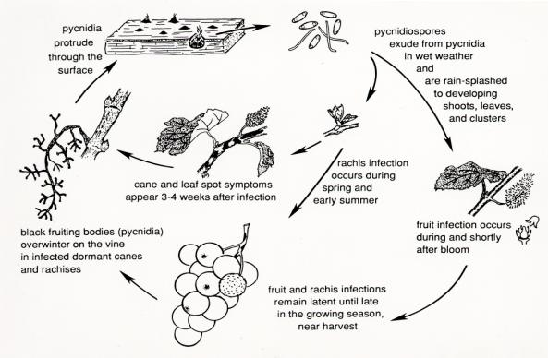
Βιολογικός κύκλος της φόμοψης της αμπέλου (Phomopsis viticola)

Slide 92
Ανθράκωση ή μαύρη κηλίδωση
(Elsinoe ampelina)
Συμπτώματα προσβολής
Η ασθένεια έχει αναγνωριστεί κατά το παρελθόν στη χώρα μας
Προσβολές εκδηλώνονται στις κληματίδες, τα φύλλα, τους έλικες, τους νεαρούς βλαστούς και τις ράγες των σταφυλιών
Η προσβολή μπορεί να προκαλέσει αποφύλλωση των πρέμνων και δραστική μείωση της φωτοσυνθετικής τους ικανότητας
Εμφανίζεται σε υγρές και βροχερές περιοχές
Επί των προσβεβλημένων φυτικών ιστών εμφανίζονται κυκλικές κηλίδες με μελανή περιφέρεια και σταχτί κέντρο
Οι κηλίδες δημιουργούν ρωγμές στις προσβεβλημένες κληματίδες

Slide 93
Ανθράκωση ή μαύρη κηλίδωση
(Elsinoe ampelina)
Συμπτώματα προσβολής στα φύλλα
Η διαφορά τους είναι ότι οι κηλίδες της ανθράκωσης έχουν υπερυψωμένα μαύρα περιθώρια
Οι κηλίδες στο φύλλωμα όταν νεκρωθούν σχίζονται και δίνουν εντύπωση ζημιάς από χαλαζόπτωση
Τα νεαρά φύλλα είναι τα πλέον ευπαθή στην προσβολή από το παθογόνο
Επί του ελασματος δημιουργούνται κυκλικές κηλίδες με καστανά ή μαύρα περιθώρια
Το κέντρο των κηλίδων αποκτά γκριζωπό-λευκό χρώμα και ξηραίνεται

Slide 94
Ανθράκωση ή μαύρη κηλίδωση
(Elsinoe ampelina)
Συμπτώματα προσβολής στα φύλλα
Το κέντρο της κηλίδας τελικά αποχωρίζεται και πέφτει δίνοντας στο έλασμα την εικόνα ΄κηλίδων από σκάγια΄
Οι κηλίδες μπορεί να ενωθούν και να καλύψουν ολόκληρη την επιφάνεια του ελάσματος ή να ‘αναπτυχθούν’ κατά μήκος των νεύρων του ελάσματος
Αν προσβληθούν τα νεύρα, οι κηλίδες παρεμποδίζουν την κανονική ανάπτυξη του ελάσματος
Έτσι, προκαλείται παραμόρφωση ή πλήρης ξήρανση των προσβεβλημένων φύλλων

Slide 95
Ανθράκωση ή μαύρη κηλίδωση
(Elsinoe ampelina)
Συμπτώματα προσβολής στις ράγες
Αρχικά, αναπτύσσονται μικρές, κυκλικές, κοκκινωπής απόχρωσης κηλίδες επί των προσβεβλημένων ραγών
Οι ιστοί βυθίζονται και αποκτούν ένα περιθώριο σκούρου καστανού έως μαύρου χρώματος
Το κέντρο των κηλίδων είναι αρχικά βιολετί, αλλά τελικά καθώς εξελίσσεται η προσβολή, αποκτά γκριζωπό-λευκό χρώμα
Η μορφή αυτή της προσβολής έδωσε το όνομα στην ασθένεια και το παθογόνο αίτιο, ‘σήψη σαν μάτι πουλιού’
Οι κηλίδες προκαλούν σχίσιμο και εκθέτουν τις ράγες σε δευτερογενείς προσβολές και εισβολή από παθογόνα αδυναμίας

Slide 96
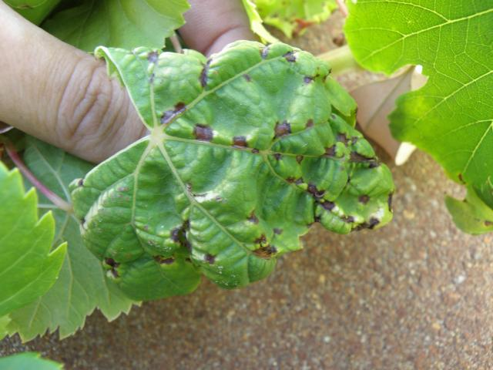
Η παρεμπόδιση της φυσιολογικής ανάπτυξης λόγω προσβολής-νέκρωσης των νευρώσεων συντελεί σε παραμόρφωση του ελάσματος

Slide 97

Έντονη παραμόρφωση και ασύμμετρη ανάπτυξη προσβεβλημένου φύλλου αμπέλου

Slide 98

Οι ιστοί στο κέντρο των κηλίδων προσβολής αποχωρίζονται και πέφτουν (σύμπτωμα ‘κηλίδες από σκάγια’)

Slide 99

Λεπτομέρεια κηλίδας προσβολής της ασθένειας ανθράκωση ή μαύρη κηλίδωση

Slide 100

Οι βυθισμένοι ιστοί παρουσιάζουν κάποια ομοιότητα με τις μηχανικές ζημιές που προκαλεί η χαλαζόπτωση, αλλά οι κηλίδες του παθογόνου έχουν μαύρα περιθώρια

Slide 101

Αρχικά εμφανίζονται μικρές, κυκλικές κηλίδες, ερυθρωπής απόχρωσης επί των προσβεβλημένων ραγών

Slide 102

Οι κηλίδες επί των ραγών έχουν μαύρο λεπτό περιθώριο και γκριζωπό κέντρο

Slide 103

Τα κονίδια (μολυσματικά όργανα του παθογόνου) χρειάζονται βρεγμένες φυτικές επιφάνειες για αρκετές ώρες ώστε να βλαστήσουν και να προκαλέσουν μόλυνση

Slide 104

Κονίδια (αγενή σπόρια) του παθογόνου Elsinoe ampelina

Slide 105

Σχηματική απόδοση του βιολογικού κύκλου της ασθένειας

Slide 106
Μαύρη σήψη της αμπέλου
(Guignardia bidwelii)
Η ασθένεια είναι μια από τις σημαντικότερες ασθένειες της αμπέλου στην Αμερική αλλά και σε ορισμένες περιοχές της Ευρώπης
Η ασθένεια δεν έχει αναφερθεί ακόμα στην Ελλάδα
Το παθογόνο αίτιο εισήχθηκε στην Ευρώπη με τα αμερικανικά, ανθεκτικά στη φυλλοξήρα υποκείμενα
Όλη η νεαρή βλάστηση είναι ευπαθής στις μολύνσεις
Προσβάλλονται βλαστοί, φύλλα, ποδίσκοι, μίσχοι και ράγες των σταφυλιών

Slide 107
Μαύρη σήψη της αμπέλου
(Guignardia bidwelii)
Συμπτώματα προσβολής
Επί των προσββελημένων οργάνων εμφανίζονται κυκλικές ή επιμήκεις, καστανές κηλίδες (2-10mm) διαφόρων αποχρώσεων
Οι κηλίδες περιβάλλονται από μια στενή ζώνη σκούρας απόχρωσης
Στο κέντρο των νεκρωτικών κηλίδων εμφανίζονται μικρά μαύρα (μελανά) στίγματα
Είναι οι καρποφορίες, τα πυκνίδια του παθογόνου
Οι προσβεβλημένοι ιστοί τελικά γίνονται μαύροι

Slide 108
Μαύρη σήψη της αμπέλου
(Guignardia bidwelii)
Συμπτώματα προσβολής
Τα συμπτώματα είναι περισσότερο εμφανή στα φύλλα την άνοιξη και στα φύλλα, τους βλαστούς και τις ράγες το φθινόπωρο
Επί των κληματίδων, μίσχων και ελίκων αναπτύσσονται κηλίδες αρχικά καστανού χρώματος, οι οποίες γίνονται τελικά ιώδεις έως μαύρες
Οι ιστοί των προσβεβλημένων κληματίδων μοιάζουν βυθισμένοι
Έχουν ελλειπτικό-επίμηκες σχήμα και μπορεί να εμφανίσουν ρωγμές (σχισίματα) του φλοιού

Slide 109
Μαύρη σήψη της αμπέλου
(Guignardia bidwelii)
Παθογόνο αίτιο
Την ασθένεια προκαλεί ο ασκομύκητας Guignardia bidwellii (Dothidiales, Ascomycetes)
To παθογόνο σχηματίζει ψευδοθήκια σε στρώμα, σε μουμιοποιημένες ράγες στο έδαφος ή σε σταφύλια που παραμένουν το χειμώνα επί των πρέμνων
Επί των προσβεβλημένων ιστών της αμπέλου σχηματίζονται μαύρα, σφαιρικά πυκνίδια
Οι αρχικές μολύνσεις πραγματοποιούνται την άνοιξη με τα ασκοσπόρια του παθογόνου
Τα πυκνιδιοσπόρια (μυξοσπόρια) είναι υπεύθυνα για τις δευτερογενείς μολύνσεις

Slide 110

Επί των φύλλων εμφανίζονται κυκλικές, καστανές κηλίδες διαφόρων αποχρώσεων

Slide 111

Επί των καστανών κηλίδων προσβολής αναπτύσσονται οι αγενείς καρποφορίες (μαύρα σφαιρικά πυκνίδια)

Slide 112

Τα πυκνίδια είναι εμφανή σαν μικρά, μαύρα στίγματα

Slide 113

Τα πυκνίδια σχηματίζονται και επί κηλίδων του παθογόνου που δημιουργούνται επί των κληματίδων της αμπέλου

Slide 114

Πυκνίδιο του παθογόνου αίτιου της μαύρης σήψης και πυκνιδιοσπόρια στο εσωτερικό του

Slide 115

Πυκνίδιο και μάζες πυκνιδιοσπορίων που εξέρχονται από την οστιόλη

Slide 116

Μάζες πυκνιδιοσπορίων εξέρχονται από το εσωτερικό πυκνιδίων

Slide 117

Τα πυκνιδιοσπόρια απαιτούν βροχή για την απελευθέρωση και διασπορά τους, αλλά και για την πρόκληση νέων μολύνσεων

Slide 118

Eπί των ραγών αναπτύσσεται μια σοκολατόχρωμη-καστανή κηλίδα που επεκτείνεται μέχρι την πλήρη σήψη τους

Slide 119

Οι προσβεβλημένες ράγες συρρικνώνονται, αποκτούν σκούρο καστανό χρώμα και μουμιοποιούνται

Slide 120

Μουμιοποιημένες ράγες σε τσαμπί, συνέπεια προσβολής από την ασθένεια μαύρη σήψη

Slide 121
Νέκρωση βραχιόνων
Συμπτώματα προσβολής
Στο αμπέλι παρατηρείται εκτεταμένη νέκρωση των ιστών
Η νέκρωση εκδηλώνεται γύρω από τις μολυσμένες τομές του κλαδέματος
Αυτό, αποκαλύπτεται μετά την απομάκρυνση του ρυτιδώματος των βραχιόνων
Από τους προσβεβλημένους βραχίονες βγαίνουν την άνοιξη πολλοί νάνοι βλαστοί
Οι βλαστοί παρουσιάζουν μικροφυλλία και μικρά μεσογονάτια διαστήματα

Slide 122
Νέκρωση βραχιόνων
Συμπτώματα προσβολής
Τα φύλλα τους είναι παραμορφωμένα, χλωρωτικά και συχνά εμφανίζουν περιφερειακή νέκρωση του ελάσματος
Τα συμπτώματα μπορεί να εκδηλώνονται σε ένα μόνο βραχίονα ή και σε ολόκληρο το πρέμνο
Οι κληματίδες μαραίνονται και ξηραίνονται προς το τέλος του καλοκαιριού
Ένα μήνα μετά την έναρξη της βλάστησης (εφόσον η προσβολή δεν έχει προχωρήσει πολύ), εκπτύσσονται κάποιοι κοιμώμενοι οφθαλμοί

Slide 123
Νέκρωση βραχιόνων
Συμπτώματα προσβολής
Αυτοί δίνουν νέες, κανονικές κληματίδες, αλλά χωρίς σταφύλια
Η παρουσία της φυσιολογικής αυτής βλάστησης καλύπτει τους νάνους βλαστούς, δίνοντας την εντύπωση ότι τα πρέμνα είναι υγιή
Αν σχίσουμε έναν προσβεβλημένο βραχίονα αποκαλύπτεται ο χαρακτηριστικός, διάχυτος καστανός μεταχρωματισμός του ξύλου
Ο μεταχρωματισμός αρχίζει πάντα από τομή κλαδέματος
Το μεταχρωματισμένο ξύλο είναι σκληρό, όπως το υγιές

Slide 124
Νέκρωση βραχιόνων
Συμπτώματα προσβολής
Αντίθετα στην προσβολή των πρέμνων από την ίσκα, το ξύλο είναι μαλακό και εύθρυπτο
Τα προσβεβλημένα πρέμνα ή οι βραχίονες ξεραίνονται, λίγα χρόνια μετά την εκδήλωση της ασθένειας
Η ασθένεια έχει διαπιστωθεί σε πολλές περιοχές της χώρας
Έντονες προσβολές υφίσταται η ποικιλία Σαββατιανό
Οι ποικιλίες Κάρτντιναλ, Σουλτανίνα και Ραζακί είναι πολύ ευαίσθητες στην προσβολή από το παθογόνο
Κατά κανόνα, η ασθένεια δεν παρατηρείται σε νεαρά πρέμνα (ηλικίας μικρότερης από 5-6 χρόνια)
Εμφανίζεται συχνά σε ηλικιωμένους αμπελώνες (ηλικίας μεγαλύτερης των 10 ετών)

Slide 125

Έντονα συμπτώματα ευτυπίωσης σε βραχίονα πρέμνου

Slide 126

Νάνοι βλαστοί εκπτύσσονται από προσβεβλημένους βραχίονες πρέμνου

Slide 127

Μικροφυλλία, μικρά παραμορφωμένα φύλλα και κοντά μεσογονάτια διαστήματα

Slide 128

Έντονη ανάσχεση της νεαρής βλάστησης πρέμνου με μικρά, χλωρωτικά, παραμορφωμένα φύλλα

Slide 129

Συμπτώματα προσβολής από νέκρωση βραχιόνων σε φύλλωμα και ξύλο αμπέλου

Slide 130

Έντονη επίπτωση της ευτυπίωσης σε βότρυ μολυσμένου πρέμνου σε σύγκριση με βότρυ από υγιές πρέμνο

Slide 131

Επίπτωση προσβολής σε τσαμπί
Έντονη μείωση της παραγωγικότητας των πρέμνων

Slide 132

Έντονος καστανός μεταχρωματισμός του ξύλου που αρχίζει από τομές του κλαδέματος

Slide 133

Ζώνη διάχυτου καστανού μεταχρωματισμού του ξύλου που παραμένει σκληρό σε αντίθεση με τις προσβολές της ίσκας

Slide 134

Τριγωνικής διατομής αλλοίωση μεταχρωματισμένου ξύλου

Slide 135

Σχηματική αναπαράσταση του βιολογικού κύκλου της ασθένειας ευτυπίωση

Slide 136
ΣΥΜΠΛΟΚΟ ΤΗΣ ΙΣΚΑΣ
Είναι ασθένεια ευρύτατης εξάπλωσης, με παρουσία σε κάθε σημαντική αμπελουργική περιοχή
Είναι μια χρόνια ασθένεια, της οποίας η ακριβής αιτιολογία δεν έχει ακόμα διευκρινιστεί πλήρως
Η ασθένεια τα τελευταία χρόνια εμφανίζει έξαρση τόσο στην Ελλάδα, όσο και σε άλλες ΕυρωπαΪκές χώρες
Εκδηλώνεται συνήθως σε ενήλικα πρέμνα τα οποία υφίστανται βαθμιαία αποξήρανση

Slide 137
ΣΥΜΠΛΟΚΟ ΤΗΣ ΙΣΚΑΣ
Η κατάπτωση (παρακμή) των πρέμνων συνδέεται με αλλοίωση των ξυλωδών ιστών των πρέμνων
Πλέον, συμπτώματα στο φύλλωμα και αλλοιώσεις στο ξύλο που μοιάζουν με εκείνα που προκαλεί η ίσκα, παρατηρούνται και σε νεαρούς αμπελώνες
Είναι μια μορφή της ασθένειας που ονομάζεται ‘ασθένεια του Petri‘ ή ‘παρακμή των νέων αμπελώνων’ ή ‘μελανή νέκρωση βραχιόνων’
Η ασθένεια αυτή σχετίζεται με το πολλαπλασιαστικό υλικό της αμπέλου

Slide 138
ΣΥΜΠΛΟΚΟ ΤΗΣ ΙΣΚΑΣ
Συμπτώματα προσβολής
Η ασθένεια εμφανίζεται κυρίως σε ενήλικα πρέμνα αμπέλου
Το πιο συχνό εσωτερικό σύμπτωμα είναι η λευκή σήψη του ξύλου
Το ξύλο μετατρέπεται σταδιακά σε μια μαλακή, εύθρυπτη, σπογγώδη μάζα
Τα πρώτα συμπτώματα εκδηλώνονται κατά τους θερινούς μήνες, όταν επικρατούν υψηλές θερμοκρασίες
Αρχικά, εμφανίζονται στα κατώτερα φύλλα των κληματίδων μερικών βραχιόνων και ακολούθως επεκτείνονται σε ολόκληρο το πρέμνο

Slide 139
ΣΥΜΠΛΟΚΟ ΤΗΣ ΙΣΚΑΣ
Συμπτώματα προσβολής
Τα φύλλα αρχικά παρουσιάζουν μια περιφερειακή χλώρωση του ελάσματος η οποία επεκτείνεται και μεσονεύρια, μεταξύ των κύριων νευρώσεων
Οι χλωρωτικές περιοχές τελικά νεκρώνονται και το έλασμα καθίσταται καστανό, εκτός από μερικές λωρίδες ιστών κατά μήκος των κύριων νεύρων
Αυτές οι λωρίδες διατηρούν το πράσινο χρώμα τους
Μεταξύ των καστανών (νεκρών) και των πράσινων τμημάτων του ελάσματος παρεμβάλλεται μια στενή ζώνη χλωρωτικών ιστών
Αυτό αποτελεί παθογνωμονικό σύμπτωμα της ίσκας και αναφέρεται ως ΄λωρίδες τίγρης’

Slide 140
ΣΥΜΠΛΟΚΟ ΤΗΣ ΙΣΚΑΣ
Συμπτώματα προσβολής
Τα συμπτώματα αυτά επεκτείνονται στα περισσότερα φύλλα των προσβεβλημένων κληματίδων
Τα πρέμνα που εκδηλώνουν αυτή τη συμπτωματολογία δεν αποξηραίνονται αμέσως
Συνήθως εμφανίζουν μια βαθμιαία καχεξία και μείωση της παραγωγής τους
Η χρόνια αυτή παρακμή οδηγεί τελικά στην πλήρη ξήρανσή τους
Μερικοί βραχίονες ξηραίνονται κάθε χρόνο, ενώ άλλοι παρουσιάζουν περιορισμένη έκπτυξη οφθαλμών την άνοιξη
Η κληματίδες που προέρχονται από τους ζημιωμένους αυτούς βραχίονες είναι καχεκτικές

Slide 141
ΣΥΜΠΛΟΚΟ ΤΗΣ ΙΣΚΑΣ
Συμπτώματα προσβολής
Οι κληματίδες εμφανίζουν
βραχυγονάτωση
λεπτά διαφανή, φύλλα
τα φύλλα έχουν ακανόνιστη οδόντωση και τελικά αποξηραίνονται
Η αντίδραση των φύλλων οφείλεται κυρίως στη δράση φαινολικών και άλλων τοξικών ουσιών που παράγουν και απελευθερώνουν τα παθογόνα, αλλά και το φυτό
Σε κατά μήκος τομή του ξύλου παρατηρείται σήψη που αρχίζει από τις τομές του κλαδέματος
Η προσβολή προχωρά σαν σφήνα, προς τα κάτω

Slide 142
ΣΥΜΠΛΟΚΟ ΤΗΣ ΙΣΚΑΣ
Συμπτώματα προσβολής
Το ξύλο των προσβεβλημένων πρέμνων
αποκτά χρώμα κιτρινόλευκο ή λευκό
είναι μαλακό και εύθρυπτο
συνήθως περιβάλλεται από στενή καστανόμαυρη ζώνη
Η λευκή σήψη του ξύλου αποτελεί ασφαλές διαγνωστικό σύμπτωμα της ασθένειας
Στην περιοχή του καστανόμαυρου μεταχρωματισμού ο ξυλώδης ιστός παραμένει σκληρός, καθώς δεν χάνει τη συνεκτικότητά του

Slide 143
Αίτια που προκαλούν συμπτώματα παραπλήσια με εκείνα της ίσκας στα πρέμνα
Τα συμπτώματα που αναφέρθηκαν προκαλούνται και από άλλα αίτια στα πρέμνα
Είναι δυνατό να οφείλονται σε προσβολή των πρέμνων από σηψιρριζίες, αδρομύκωση (Verticillium dahliae), βακτηριακή νέκρωση ή φυτικούς ιούς
Επίσης, μπορεί να οφείλονται σε προβλήματα θρέψης (τροφοπενίες θρεπτικών στοιχείων)
Συνεπώς, είναι αναγκαία για εξαγωγή ασφαλέστερων συμπερασμάτων, η εξέταση του κορμού εσωτερικώς καθώς και η εργαστηριακή επιβεβαίωση
Οι καρποφορίες των παθογόνων μυκήτων σπανίως σχηματίζονται στην επιφάνεια των προσβεβλημένων πρέμνων

Slide 144
ΣΥΜΠΛΟΚΟ ΤΗΣ ΙΣΚΑΣ
Συμπτώματα προσβολής
Η ασθένεια μπορεί να εκδηλωθεί αιφνίδια με το ‘σύνδρομο της αποπληξίας’ κατά τους θερινούς μήνες
Παρατηρείται μαρασμός ολοκλήρου του πρέμνου, συμπεριλαμβανομένων και των σταφυλιών
Τα πράσινα φύλλα γίνονται ωχροπράσινα, γκριζοπράσινα, μαραίνονται γρήγορα και ξηραίνονται εντός λίγων ημερών
Η αποπληξία παρατηρείται όταν μετά από έντονες βροχές επικρατήσει ξηρασία και ιδιαίτερα υψηλές θερμοκρασίες
Μπορεί να οφείλεται όμως και στην απότομη αύξηση της συγκέντρωσης και της δραστηριότητας των τοξικών μεταβολιτών στο φύλλωμα των πρέμνων όταν αυτά διαπνέουν έντονα

Slide 145
ΣΥΝΔΡΟΜΟ ΤΗΣ ΠΑΡΑΚΜΗΣ ΤΩΝ ΝΕΑΡΩΝ ΑΜΠΕΛΩΝΩΝ
Σε νεαρά πρέμνα εμφανίζονται στη βλάστηση συμπτώματα ίσκας
Αυτά, συνδέονται με καστανό μεταχρωματισμό του ξύλου στο εσωτερικό του κορμού
Ο ξυλώδης ιστός που αλλοιώνεται παραμένει σκληρός, εμφανίζεται έκκριση κόμμεος
Σε επιμήκεις τομές διαπιστώνεται η ύπαρξη σκούρων καστανών έως μαύρων γραμμώσεων ή ζωνών

Slide 146
ΣΥΝΔΡΟΜΟ ΤΗΣ ΠΑΡΑΚΜΗΣ ΤΩΝ ΝΕΑΡΩΝ ΑΜΠΕΛΩΝΩΝ
Οι ζώνες αυτές αποκαλύπτονται μετά από τομές και σε ενήλικα πρέμνα προσβεβλημένα από ίσκα
Στα φύλλα παρατηρούνται:
μεσονεύρια χλώρωση
κόκκινος μεταχρωματισμός
μάρανση
περιφερειακή νέκρωση
Στις ράγες παρατηρούνται μικρού μεγέθους κηλίδες (στίγματα), βιολετί ή μωβ
Η μορφή της ασθένειας είναι πολύ κοινή στην Ελλάδα, ιδιαίτερα όπου έγινε αναμπέλωση με χρήση αμερικανικών υποκειμένων

Slide 147

Αρχικά συμπτώματα ίσκας σε φύλλο αμπέλου (μεσονεύρια χλώρωση που εξελίσσεται σε μεσονεύρια νέκρωση στο έλασμα)

Slide 148

(α) ασθένεια της ‘ράβδωσης του φύλλου’ (χρόνια μορφή ίσκας) (β) σχηματισμός αρχικών νεκρωτικών κηλίδων μεταξύ των νεύρων του ελάσματος (γ) μαύρο κομμιώδες υλικό σε ξύλο πρέμνου μολυσμένου με τον μύκητα Phaeomoniella clamydospora και λευκή σήψη του ξύλου που προκαλεί ο μύκητας Fomitiporia mediterranea

Slide 149

Προοδευτική ξήρανση ελάσματος φύλλου προσβεβλημένου πρέμνου από ίσκα

Slide 150

Μεσονεύρια νέκρωση, ζώνη πράσινων ιστών κατά μήκος των κύριων νευρώσεων και λεπτή ζώνη χλωρωτικών ιστών

Slide 151

Οι προσβεβλημένες ράγες εμφανίζουν μικρά μαύρα, βιολετί ή μωβ στίγματα στην επιφάνειά τους

Slide 152

Τα παθογόνα αίτια εισβάλλουν και εγκαθίστανται στο ξύλο των πρέμνων από τομές κλαδέματος

Slide 153

Τα παθογόνα προκαλούν λευκή σήψη στο καρδιόξυλο των πρέμνων

Slide 154

Στο σύνδρομο της παρακμής των νεαρών αμπελώνων ο ιστός εμφανίζει καστανό μεταχρωματισμό σε ζώνες και διατηρεί τη συνεκτικότητά του

Slide 155

Η προσβολή στο ξύλο ξεκινά από τομές κλαδέματος και προχωρά σφηνοειδώς προς τα κάτω

Slide 156

Οι αλλοιωμένοι ιστοί του ξύλου εμφανίζονται κιτρινόλευκοι ή λευκοί, μαλακοί και εύθρυπτοι

Slide 157

Σε εγκάρσια τομή κληματίδας αποκαλύπτεται καστανός μεταχρωματισμός των αγγείων
(προσβολή από το παθογόνο Verticilium dahliae)

Slide 158

Σε διαμήκη τομή κληματίδας ο μεταχρωματισμός και η νέκρωση των ξυλωδών αγγείων έχει τη μορφή γραμμών

Slide 159

Σπονδυλωτοί κονιδιοφόροι του παθογόνου που έδωσαν και το όνομα στο παθογόνο αίτιο της αδρομύκωσης

Slide 160

Μικροσκληρώτια (όργανα διαχείμασης του παθογόνου) επί προσβεβλημένων ιστών

Slide 161
Σηψιρριζία που οφείλεται στο μύκητα Armillaria mellea
Συμπτώματα προσβολής
Τα προσβεβλημένα φυτά
είναι καχεκτικά
έχουν μικρή ετήσια βλάστηση
φύλλα μικρά και χλωρωτικά που πέφτουν πρόωρα
Τελικά παρατηρείται ξήρανση κλάδων και ολόκληρων των δέντρων (ή πρέμνων αμπέλου)
Σε κάποιες περιπτώσεις τα δέντρα παρουσιάζουν τη χρονιά πριν την ξήρανσή τους μεγάλη καρποφορία
Ομως, οι καρποί τους δεν προλαβαίνουν να ωριμάσουν

Slide 162
Σηψιρριζία που οφείλεται στο μύκητα Armillaria mellea
Συμπτώματα προσβολής
Σε κάποιες περιπτώσεις, παρατηρείται έκκριση κόμμεος στη βάση του κορμού
Κάποτε, προσβάλλονται νεαρά δενδρύλλια ή η προσβολή εντοπίζεται στη βάση του κορμού και των κεντρικών ριζών
Σε αυτές τις περιπτώσεις η ασθένεια εξελίσσεται πολύ γρήγορα
Αποκτά τη μορφή του απότομου μαρασμού και εκδηλώνεται το σύνδρομο της αποπληξίας

Slide 163
Σηψιρριζία που οφείλεται στο μύκητα Armillaria mellea
Συμπτώματα προσβολής
Μερικές ρίζες παρουσιάζουν ξηρή σήψη που αρχίζει από τον φλοιό και φτάνει μέσα στο ξύλο
Ο φλοιός στα σημεία προσβολής είναι έντονα καστανός, αποκολλάται εύκολα από το ξύλο και αναδίδει έντονη οσμή μανιταριού
Η οσμή αυτή είναι χαρακτηριστική της παρασιτικής σηψιρριζίας
Στις περιπτώσεις ασφυξίας οι ρίζες αναδίδουν οσμή οινοπνεύματος ή βούρκου
Στις ρίζες των προσβεβλημένων φυτών παρατηρούνται μεταξύ φλοιού και ξύλου πυκνές, λευκές μυκηλιακές πλάκες
Οι πλάκες έχουν τη μορφή ριπιδίου (βεντάλιας)

Slide 164
Σηψιρριζία που οφείλεται στο μύκητα Armillaria mellea
Συμπτώματα προσβολής
Η προσβολή εκδηλώνεται κατά θέσεις στους οπωρώνες (ή τους αμπελώνες)
Τα πρέμνα συνήθως εκδηλώνουν μια χρόνια κατάπτωση (παρακμή) τόσο στη βλάστηση όσο και την παραγωγικότητά τους

Slide 165
Σηψιρριζία που οφείλεται στο μύκητα Armillaria mellea
Σημεία του παθογόνου
Οι μυκηλιακές πλάκες αναπτύσσονται και στο λαιμό των προσβεβλημένων δέντρων
Αρκετές φορές, εκτείνονται σε υπέργειο τμήμα του κορμού
Το χαρακτηριστικότερο σημείο της ασθένειας είναι η παρουσία των ριζομόρφων του μύκητα
Τα ριζόμορφα όταν βρίσκονται κάτω από το φλοιό είναι πελταυσμένα, ερυθροκαστανά ή σχεδόν μαύρα
Αναστομώνονται σε μορφή δικτύου
Όταν βρίσκονται στν επιφάνεια των ριζών και προχωρούν βαθιά στο έδαφος είναι κυλινδρικά και μοιάζουν με κορδόνια
Έχουν διάμετρο 1-3mm, μήκος μέχρι 9 μέτρα και σπανίως αναστομώνονται

Slide 166
Σηψιρριζία που οφείλεται στο μύκητα Armillaria mellea
Σημεία του παθογόνου
Τα ριζόμορφα αποτελούν τα βασικά όργανα για την προσβολή των φυτών και τη μετάδοση της ασθένειας
Γύρω από την περιοχή του λαιμού των προσβεβλημένων ειδών εμφανίζονται σε ομάδες το φθινόπωρο μετά από βροχές, οι καρποφορίες του παθογόνου
Η παρουσία τους είναι σύντομη (διαρκεί λίγες μόνο εβδομάδες)
Τα βασιδιοκάρπια (μανιτάρια) είναι μεγάλα, κίτρινου έως κιτρινιοκαστανού χρώματος, με αποχρώσεις στο χρώμα του μελιού

Slide 167

Πρέμνο ξελακώθηκε για να αποκαλυφθεί η προσβολή του από το παθογόνο αίτιο των σηψιρριζιών, Armillaria mellea

Slide 168

Τα ριζόμορφα του μύκητα αποτελούν τα βασικά όργανα προσβολής των φυτών και μετάδοσης της ασθένειας

Slide 169

Οι μυκηλιακές πλάκες του παθογόνου έχουν τη μορφή βεντάλιας (ριπιδίου)

Slide 170
Βακτηριακός καρκίνος
Συμπτώματα προσβολής
Η σοβαρότητα της ασθένειας εξαρτάται από την έκταση της προσβολής και τη θέση εμφάνισης των όγκων (λαιμό ή κεντρική ρίζα)
Το χαρακτηριστικότερο σύμπτωμα της ασθένειας είναι ο σχηματισμός σφαιρικών σχεδόν όγκων διαμέτρου 0,5-25cm
Αρχικά, οι όγκοι εμφανίζονται ως μικρές προεξοχές, μεμονωμένες ή σε ομάδες
Έχουν χρώμα υπόλευκο και σύσταση μαλακή, ενώ αργότερα αποκτούν σκοτεινότερο χρώμα και γίνονται σκληροί
Η επιφάνεια των νεαρών όγκων είναι σχεδόν λεία

Slide 171
Βακτηριακός καρκίνος
Συμπτώματα προσβολής
Αργότερα, γίνεται τραχειά και ανώμαλη, ενώ πολλές φορές εμφανίζει μικρές προεξοχές που μοιάζουν με καταβολές ριζών
Κατά τα αρχικά στάδια σχηματισμού τους, οι όγκοι μπορεί να συγχέονται με τον συνήθη επουλωτικό ιστό (κάλο)
Ο κάλος σχηματίζεται μετά τη επούλωση διαφόρων πληγών
Σύντομα, αναπτύσσονται σε μεγάλους σφαιρικούς ή ημισφαιρικούς σχηματισμούς

Slide 172
Βακτηριακός καρκίνος
Συμπτώματα προσβολής
Οι όγκοι αποτελούνται από ανοργάνωτες μάζες παρεγχυματικού και αγγειώδους ιστού
Αυτές, περιέχουν αδιαφοροποίητα κύτταρα που είναι πολυπύρηνα και διαιρούνται με μεγάλη ταχύτητα
ΟΙ καρκινικοί όγκοι τελικά νεκρώνονται και αποδιοργανώνονται
Αυτό συμβαίνει συνήθως το φθινόπωρο ή τον χειμώνα
Στη θέση των όγκων που νεκρώνονται, σχηματίζονται νέοι όγκοι την επόμενη περίοδο (νωρίς την άνοιξη)
Οι όγκοι στα πολυετή είδη σχηματίζονται συνήθως στο λαιμό και το ριζικό σύστημα

Slide 173
Βακτηριακός καρκίνος
Συμπτώματα προσβολής
Στο αμπέλι οι όγκοι σχηματίζονται συχνότερα στα υπέργεια μέρη του πρέμνου
Συγκεκριμένα σχηματίζονται στον κορμό, τους βραχίονες, τις κεφαλές και τις κληματίδες
Συχνά στο αμπέλι, οι όγκοι δημιουργούνται στο σημείο εμβολιασμού εμβολίου-υποκειμένου
Γενικά τα προσβεβλημένα φυτά γίνονται καχεκτικά, νάνα, χλωρωτικά, έχουν μικρή παραγωγικότητα
Πολλά εκ των προσβεβλημένων φυτών ξηραίνονται
Ειδικότερα, στο αμπέλι τα υπέργεια καρκινώματα προκαλούν ξηράνσεις βραχιόνων και μειωμένη παραγωγικότητα των ασθενών πρέμνων

Slide 174

Σχηματισμός όγκων στο λαιμό και σε υψηλότερες θέσεις του πρέμνου

Slide 175

Δημιουργία εκτεταμένου άμορφου καρκινικού όγκου στις κεντρικές ρίζες οπωροφόρου

Slide 176

Σφαιρικός όγκος με τραχειά, ανώμαλη επιφάνεια σε κορμό προσβεβλημένου πρέμνου

Slide 177

Οι όγκοι μεγαλύτερης ηλικίας καθίστανται καστανοί και σκληρότεροι

